Slide 1
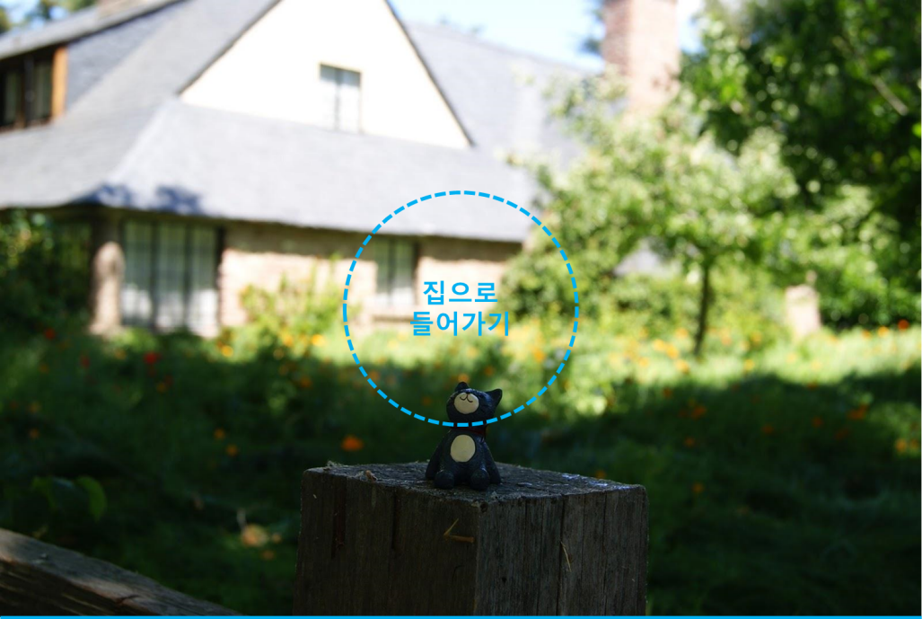
화면ID | Web_시작_#1 | 화면제목 | 시작화면
페이지경로 : |  |  | Description (장한별)
 |  |  | 1 | 시작 버튼. 클릭 시, Web_시작_#2 화면으로 이동하여 로그인이나 회원가입을 할 수 있다.
1

Slide 2
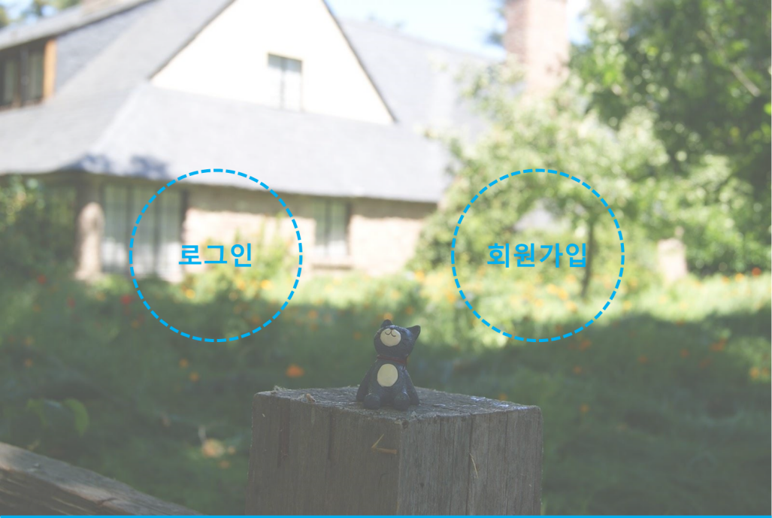
화면ID | Web_시작_#2 | 화면제목 | 시작화면
페이지경로 : Web_시작화면_#1에서 시작버튼 클릭 |  |  | Description (장한별)
 |  |  | 1 | 로그인 버튼. 클릭 시 Web_로그인_#1 화면으로 이동한다. 로그인을 할 수 있다.
 |  |  | 2 | 회원가입 버튼. 클릭 시, Web_회원가입_#1 화면으로 이동한다. 회원가입을 할 수 있다.
1
2

Slide 3
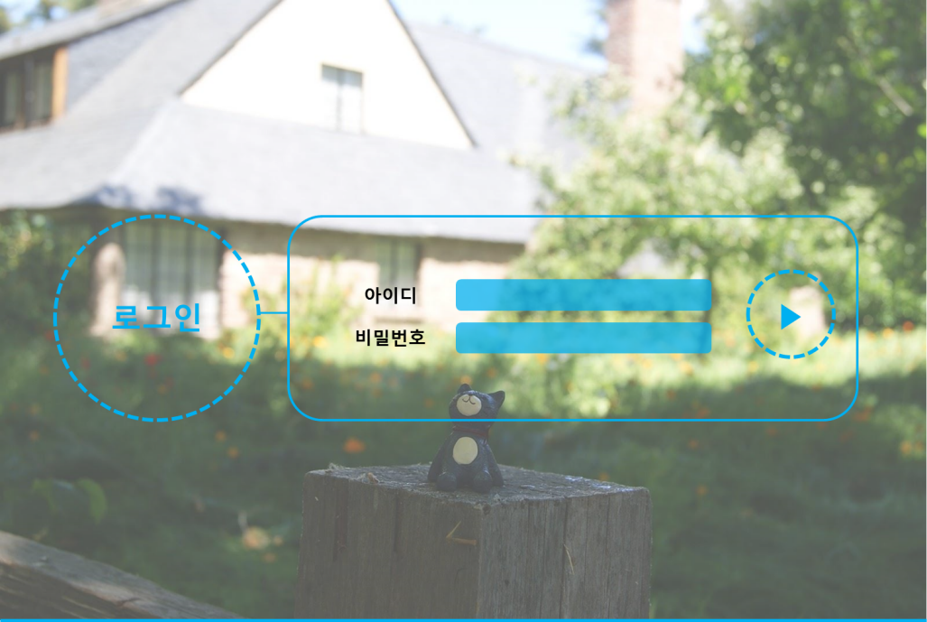
화면ID | Web_로그인_#1 | 화면제목 | 로그인 화면
페이지경로 : Web_시작화면_#1에서 로그인 버튼 클릭 |  |  | Description (장한별)
 |  |  | 1 | 아이디. 로그인 할 아이디를 입력한다.
 |  |  | 2 | 비밀번호 로그인 할 아이디의 비밀번호를 입력한다.
 |  |  | 3 | 로그인 버튼. 클릭 시, 사용자가 입력한 로그인 정보를 서버로 전송하여 로그인 정보를 확인한다. 로그인 성공 시, 서버에서 가족 구성원에 대한 정보를 받아오고 Web_홈보기_#1 화면으로 이동한다.
3
1
2

Slide 4
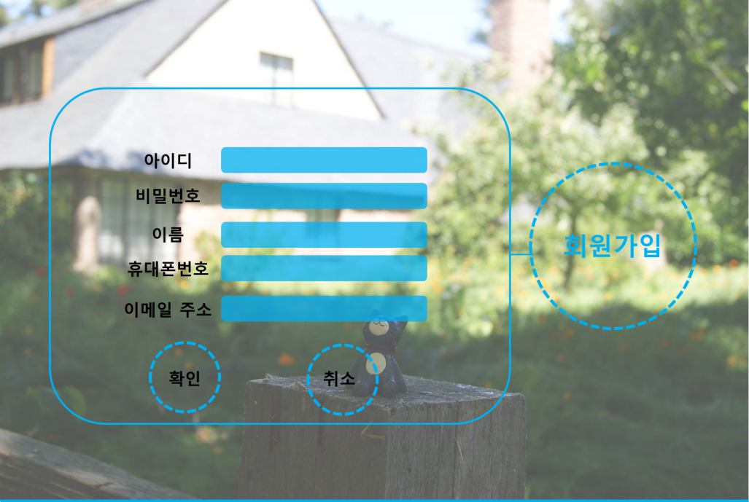
화면ID | Web_회원가입_#1 | 화면제목 | 회원가입 화면
페이지경로 : Web_시작화면_#1에서 회원가입 버튼 클릭 |  |  | Description (장한별)
 |  |  | 1 | 아이디. 회원가입 할 아이디를 입력한다.
 |  |  | 2 | 비밀번호. 회원가입 할 비밀번호를 입력한다.
 |  |  | 3 | 이름 회원가입 할 이름을 입력한다.
 |  |  | 4 | 휴대폰번호 회원가입 할 휴대폰번호를 입력한다.
 |  |  | 5 | 이메일주소. 회원가입 할 이메일주소를 입력한다.
 |  |  | 6 | 확인 버튼. 회원가입 정보를 모두 입력 후, 확인 버튼을 누르면 서버로 회원가입 정보를 전송하여 회원가입 검사를 한다. 회원가입이 완료되면 Web_홈보기_#1 화면으로 이동한다.
 |  |  |  | 취소 버튼. 클릭 시, Web_시작화면_#2 화면으로 이동한다.
1
2
3
4
5
6
7

Slide 5
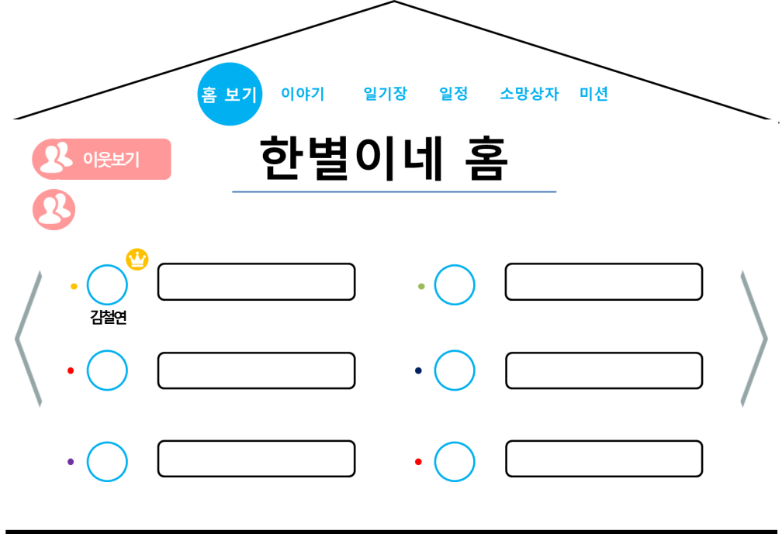
화면ID | Web_홈보기_#1 | 화면제목 | 홈보기 화면
페이지경로 : |  |  | Description
 |  |  | 1 | 메인 메뉴 목록. 사용자가 이용할 수 있는 메인메뉴들을 표시해준다.
 |  |  | 2 | 이웃 홈 보기 버튼. 마우스를 위로 올리면 상세내용이 표시되고 클릭 시, 서버에서 이웃 홈에 대한 정보를 받아오고 Web_이웃홈보기_#1 화면으로 이동하여 이웃 홈에 대한 정보를 볼 수 있다.
 |  |  | 3 | 홈 이름. 사용자의 가족 홈의 이름을 표시해준다.
 |  |  | 4 | 매니저 표시. 가족 구성원 중 매니저의 권한을 가지고 있는 사용자의 프로필에 표시된다.
 |  |  | 5 | 가족 구성원의 간략 프로필 정보. 구성원의 프로필 사진, 이름, 별명, 색상, 생일 등이 표시된다. 클릭 시 , 서버에서 선택한 가족 구성원의 정보를 받아오고 Web_상세프로필_#1 화면으로 이동한다.
 |  |  | 6 | 프로필 사진. 가족 구성원이 설정해 놓은 프로필 사진이 보여진다.
 |  |  | 7 | 가족 구성원의 이름
 |  |  | 8 | 가족 구성원의 나머지 간략 정보. 별명 , 생일 등
1
3
2
4
6
8
5
7
9
10

Slide 6
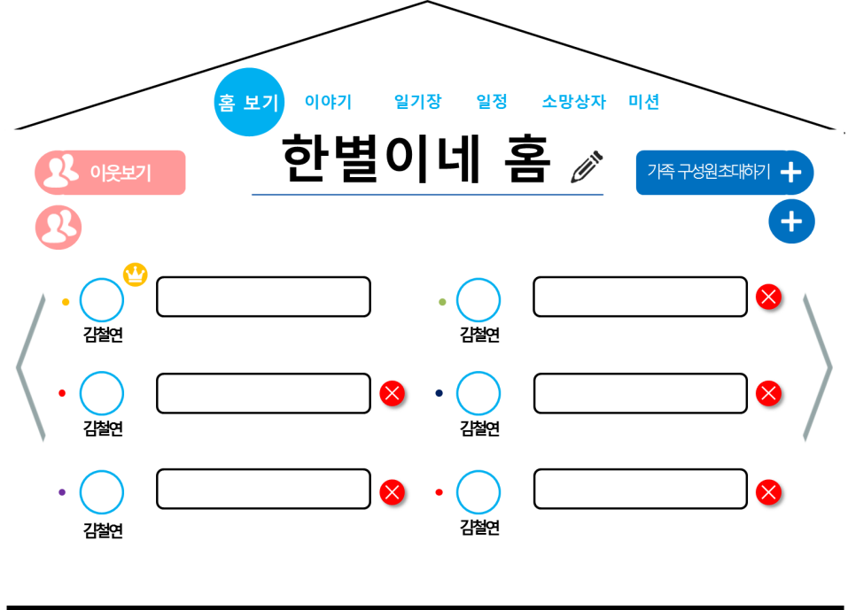
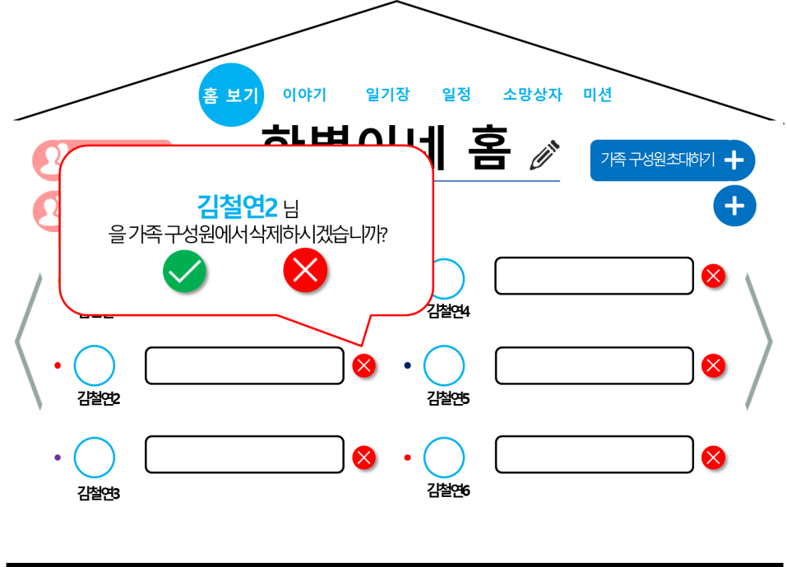
화면ID | Web_홈보기_#3 | 화면제목 | 관리자모드 홈보기 화면
페이지경로 : |  |  | Description
 |  |  | 1 | 홈 이름 수정하기 버튼. 클릭 시, Web_홈이름변경_#1 화면으로 이동한다.
 |  |  | 2 | 가족 구성원 초대하기 버튼. 마우스를 올리면 상세 정보가 표시되고 클릭 시, Web_가족초대하기_#1 화면으로 이동한다.
 |  |  | 3 | 가족 끊기 버튼. 클릭 시, 가족 관계를 끊을 수 있다. 서버로 가족 구성원의 데이터를 전송하여 가족 정보를 삭제한다.
1
2
3
4
5
6
7
8
9
10

Slide 7
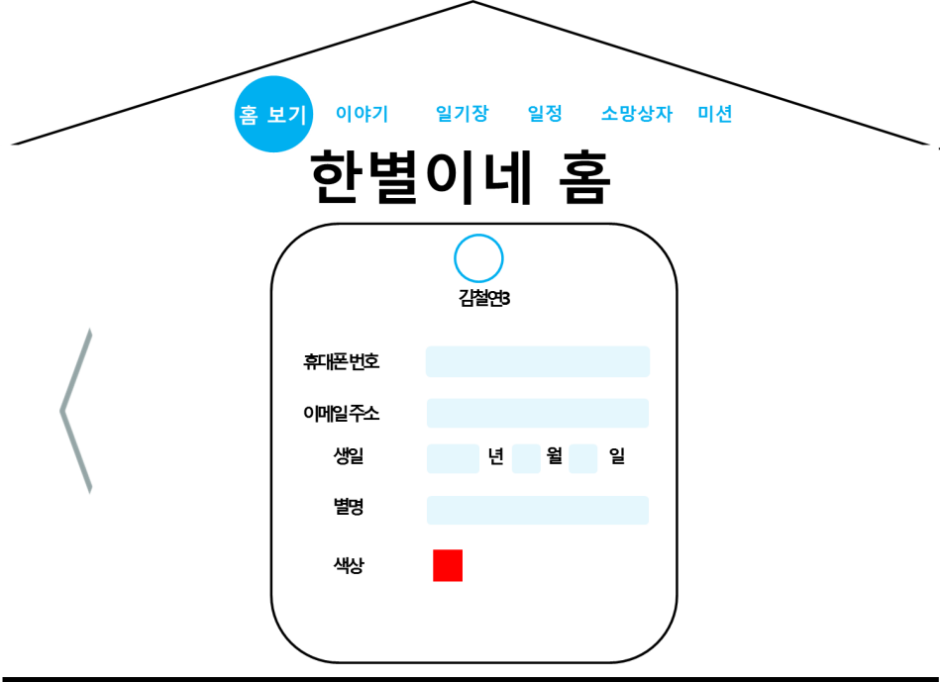
화면ID | Web_홈보기_#2 | 화면제목 | 상세프로필 화면
페이지경로 : |  |  | Description
 |  |  | 1 | 상세프로필의 가족 구성원의 프로필 사진 및 이름.
 |  |  | 2 | 휴대폰번호 가족 구성원의 핸드폰 번호
 |  |  | 3 | 이메일 주소. 가족 구성원의 이메일 주소.
 |  |  | 4 | 생일 가족 구성원의 생일.
 |  |  | 5 | 별명 가족 구성원의 별명.
 |  |  | 6 | 색상. 가족 구성원의 색상. 다른 가족 구성원과 중복 될 수 없다.
 |  |  | 7 | 뒤로가기 버튼. 클릭 시, Web_홈보기_#1 화면으로 이동한다.
1
7
2
3
4
5
6
8
9
10

Slide 8
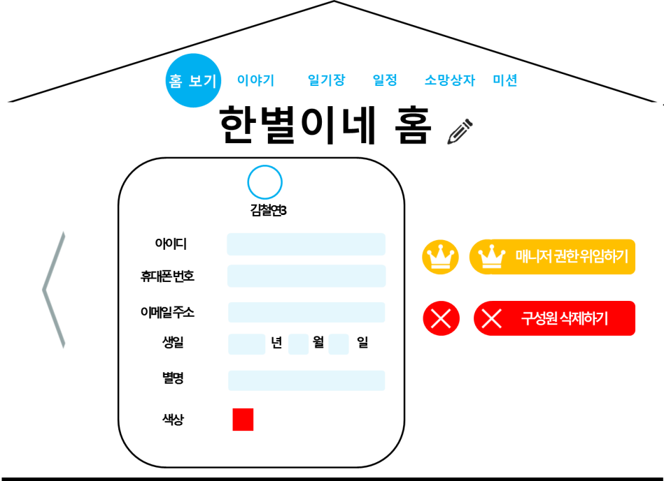
화면ID | Web_홈보기_#4 | 화면제목 | 관리자모드 상세프로필 화면
페이지경로 : |  |  | Description
 |  |  | 1 | 관리자가 선택한 가족의 상세 프로필정보를 표시해준다. 선택한 가족 구성원의 프로필 사진과, 이름, 아이디, 휴대폰 번호, 이메일 주소, 생일, 별명, 색상 등을 보여준다.
 |  |  | 2 | 매니저 권한 위임 버튼. 마우스를 올리면 버튼의 상세 정보가 표시되고, 클릭 시, 서버로 요청하여 선태한 가족 구성원에게 매니저 권한을 위임할 수 있다.
 |  |  | 3 | 구성원 삭제하기 버튼. 마우스를 올리면 버튼의 상세 정보가 표시되고, 클릭 시, 서버로 선택한 구성원의 정보를 보내 가족 연결을 끊을 수 있다.
1
2
3
4
5
6
7
8
9
10

Slide 9
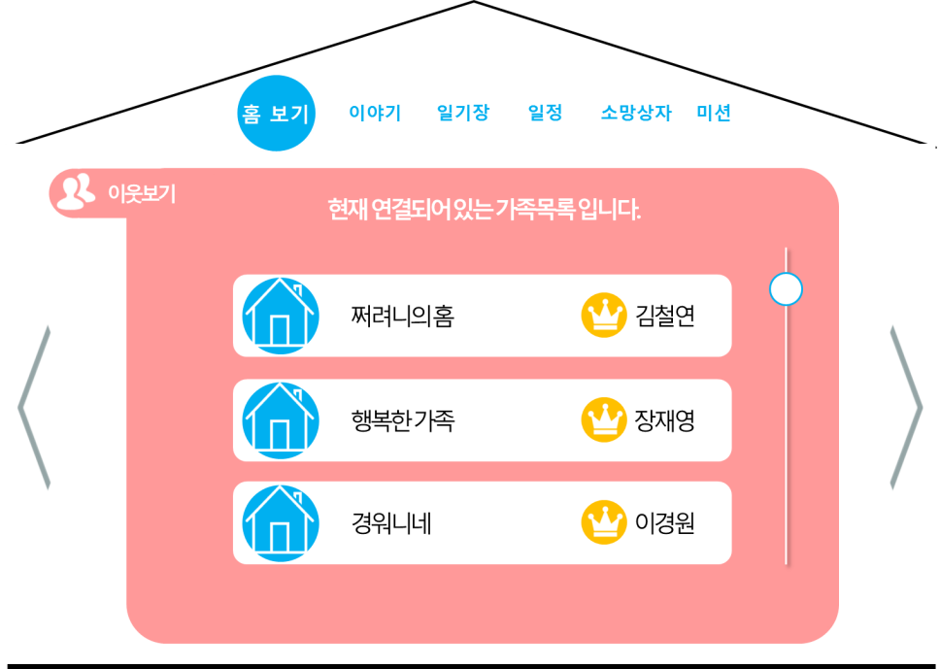
화면ID | Web_이웃홈보기_#1 | 화면제목 | 이웃 홈 보기 화면
페이지경로 : |  |  | Description
 |  |  | 1 | 이웃 홈 정보 목록. 이웃 연결이 되어 있는 이웃 가족들의 홈 정보를 보여준다. 이웃 홈 가족의 이름과 매니저의 이름이 보여진다. 클릭 시, 서버에서 이웃 홈 가족의 정보를 받아오고 Web_이웃홈보기_#1 화면으로 이동한다.
 |  |  | 2 | 이웃 홈 이름. 이웃 홈 이름을 보여준다.
 |  |  | 3 | 이웃 홈 매니저 이름. 이웃 홈 매니저의 이름을 보여준다.
 |  |  | 4 | 뒤로가기 버튼. 클릭 시, Web_홈보기_#1 화면으로 이동한다.
2
3
1
4
5
6
7
8
9
10

Slide 10
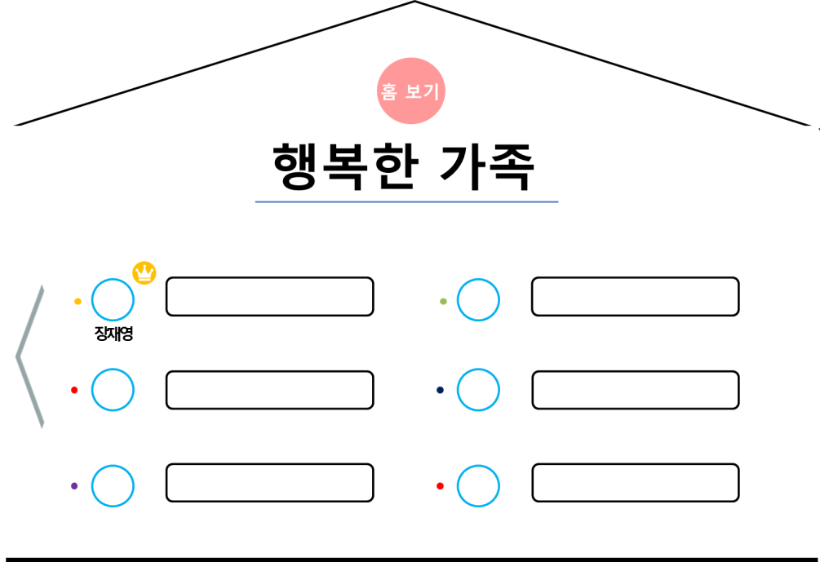
화면ID | Web_이웃홈보기_#2 | 화면제목 | 이웃홈보기 화면
페이지경로 : |  |  | Description
 |  |  | 1 | 이웃 홈 이름 선택한 이웃 홈 이름을 보여준다.
 |  |  | 2 | 이웃 홈 가족 구성원 간략 프로필 정보. 이웃 홈 가족의 간략 프로필을 보여준다. 이웃 가족 구성원의 프로필 사진, 이름, 별명, 생일, 색상 등을 보여준다. 선택 시, 서버에서 선택한 이웃 가족 구성원의 정보를 받아오고, Web_이웃홈보기_#3 화면으로 이동한다.
 |  |  | 3 | 뒤로가기 버튼. 클릭 시, Web_이웃홈보기_#1 화면으로 이동한다.
1
2
3
4
5
6
7
8
9
10

Slide 11
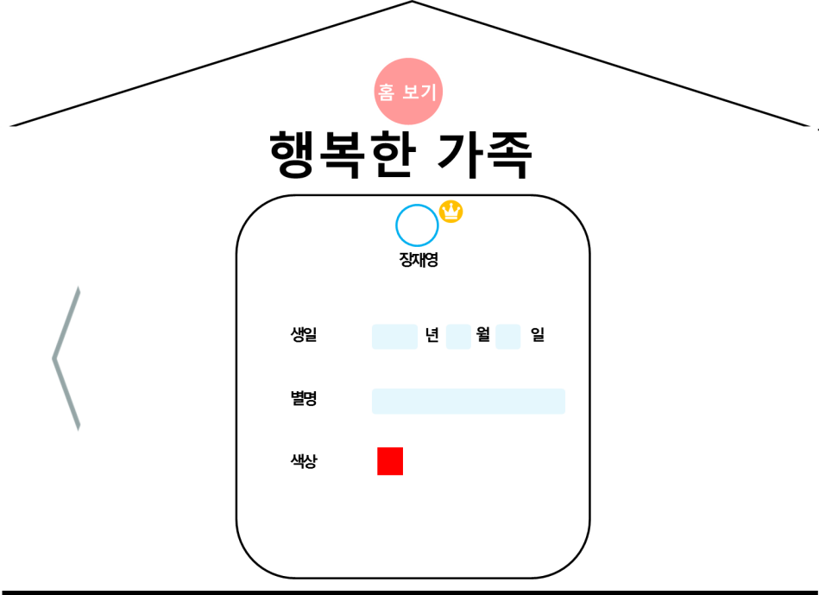
화면ID | Web_이웃홈보기_#3 | 화면제목 | 이웃 홈 구성원 상세 프로필
페이지경로 : |  |  | Description
 |  |  | 1 | 선택한 이웃 가족 구성원의 프로필 사진과 이름을 보여준다. 매니저일 경우, 매니저 표시를 보여준다.
 |  |  | 2 | 선택한 이웃 가족 구성원의 상세정보를 보여준다. 생일 별명 색상 등을 보여준다.
 |  |  | 3 | 뒤로가기 버튼. 클릭 시, Web_이웃홈보기_#2 화면으로 이동한다.
1
2
3
4
5
6
7
8
9
10

Slide 12
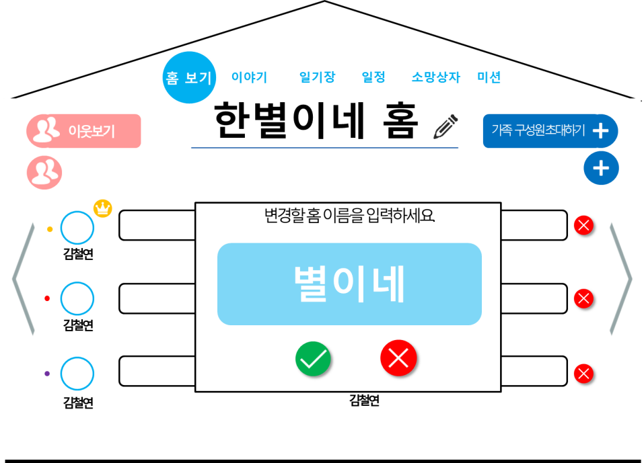
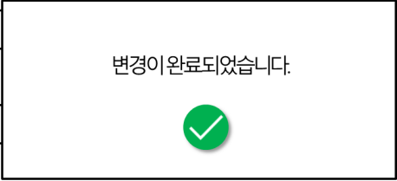
화면ID | Web_홈이름변경_#1 | 화면제목 | 홈 이름 변경 화면.
페이지경로 : |  |  | Description
 |  |  | 1 | 수정 할 홈 이름을 입력 한다.
 |  |  | 2 | 확인 버튼. 클릭 시, 입력한 수정할 홈 이름을 서버로 전송하여 홈 이름을 변경 할 수 있다.
 |  |  | 3 | 취소 버튼. 클릭 시, Web_홈보기_#3 화면으로 이동한다.
1
2
3
4
5
6
7
8
9
10

Slide 13
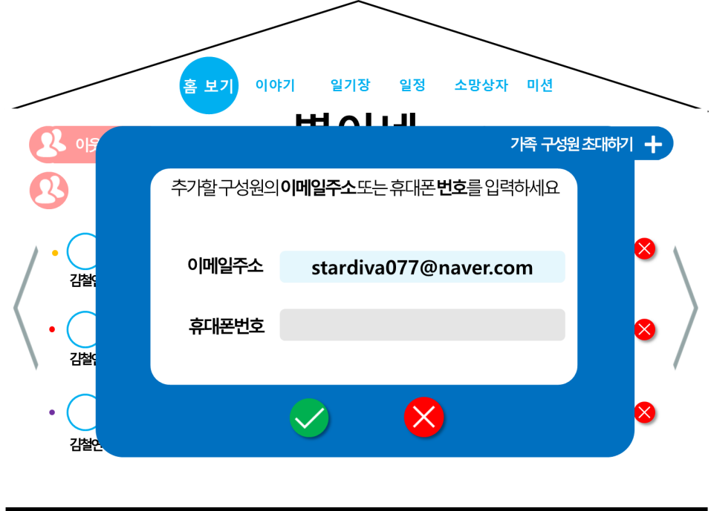
화면ID | Web_가족초대하기_#1 | 화면제목 | 가족 초대하기 화면.
페이지경로 : |  |  | Description
 |  |  | 1 | 이메일 주소. 초대할 가족 구성원의 이메일을 입력 한다.
 |  |  | 2 | 휴대폰 번호. 초대할 가족 구성원의 핸드폰 번호를 입력한다.
 |  |  | 3 | 확인 버튼. 클릭 시, 사용자가 입력한 정보에 따라 가족 구성원의 이메일이나 핸드폰번호로 초대가 보내진다.
 |  |  | 4 | 취소 버튼. 클릭 시, Web_홈보기_#3 화면으로 돌아간다.
1
2
3
4
5
6
7
8
9
10

Slide 14
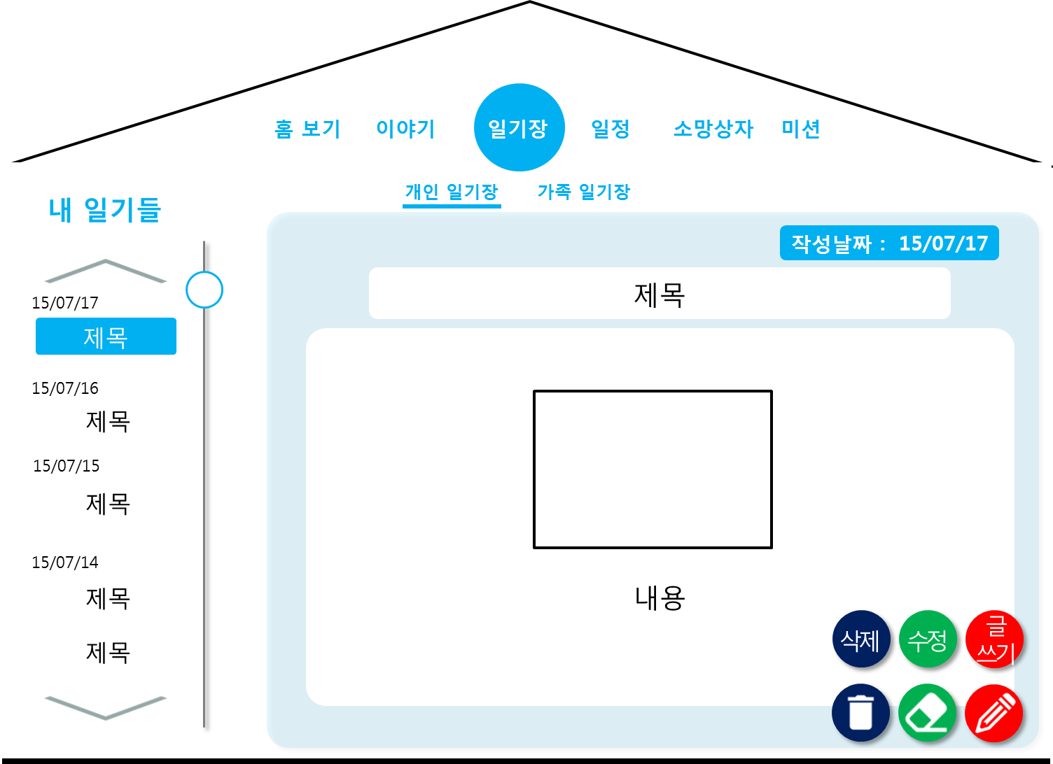
화면ID | Web_개인일기장_#1 | 화면제목 | 개인일기를 보다
페이지경로 :Web_홈보기_#1 에서 일기장을 선택 |  |  | Description(장한별)
 |  |  | 1 | 서버로부터 개인 일기 간략 정보 목록을 받아온다. 개인 일기 간략 정보는 최근 날짜를 기준으로 정렬되며 날짜와 제목으로 구분된다.
 |  |  | 2 | 일기 목록을 시간순으로 정렬하여 현재 맨 위에 있는 날짜보다 최신 일기의 일기 간략 정보를 받아온다. 첫 번째에 있는 일기가 가장 최근에 작성한 일기일 경우 더 이상 목록이 갱신되지 않는다.
 |  |  | 3 | 개인 일기 간략 정보의 제목을 클릭하면 선택한 일기의 개인 일기 상세 정보를 서버로부터 받아온다.
 |  |  | 4 | 일기 목록을 시간순으로 정렬하여 그 다음 일기 간략 정보를 서버로부터 받아온다.
 |  |  | 5 | 개인 일기의 간략 정보 목록에서 보이는 제목이다.
 |  |  | 6 | 해당 일기를 작성했을 당시의 서버로 부터 받아온 시스템 시간이다. 년/월/일 의 형태이다.
 |  |  | 7 | 개인 일기의 내용을 적는 부분으로 서버로부터 받아온 상세 정보의 내용이다. 내용에는 사진까지 포함된다.
2
5
6
1
3
7
4
10

Slide 15
화면ID | Web_개인일기장_#1 | 화면제목 | 개인일기를 보다
페이지경로 :Web_홈보기_#1 에서 일기장을 선택 |  |  | Description(장한별)
 |  |  | 1 | 마우스 오버 시, 아이콘 대신 한글로 버튼 이름이 표시된다. 클릭 시 Web_개인일기삭제_#1 으로 이동한다.
 |  |  | 2 | 마우스 오버 시, 아이콘 대신 한글로 버튼 이름이 표시된다. 클릭 시 Web_개인일기수정_#1 으로 이동한다.
 |  |  | 3 | 마우스 오버 시, 아이콘 대신 한글로 버튼 이름이 표시된다. 클릭 시 Web_개인일기작성_#1 으로 이동한다.
 |  |  | 4 | 클릭 시, Web_가족일기장_#1으로 이동한다.
 |  |  | 5 | 클릭 & 드래그 시 서버로부터 받아온 간략 일기 목록을 전부 볼 수 있다.
4
5
1
2
3

Slide 16
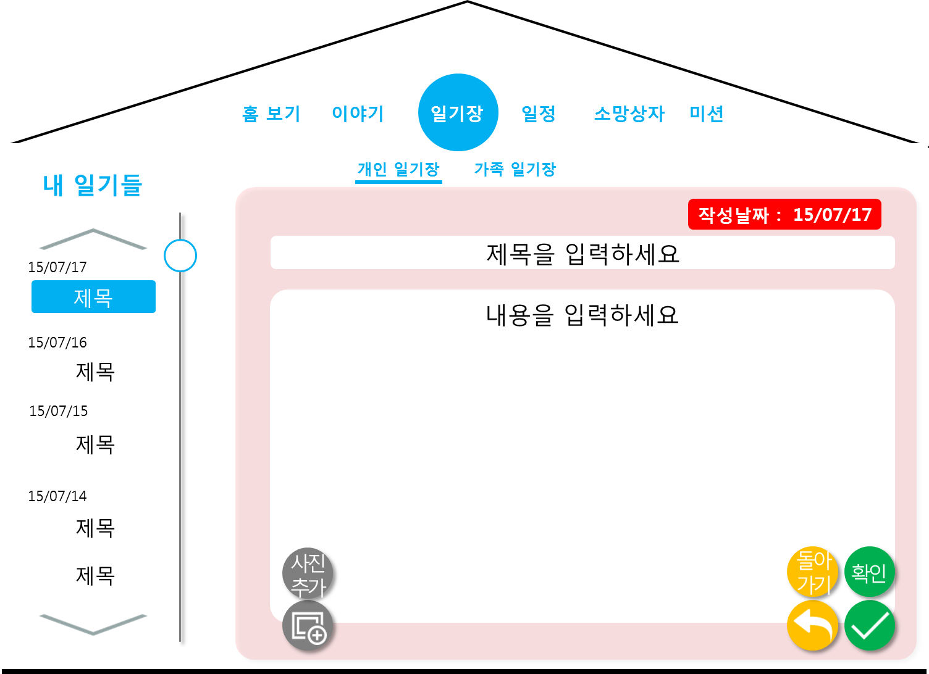
화면ID | Web_개인일기장_#2 | 화면제목 | 개인일기를 작성하다
페이지경로 :Web_개인일기장_#1 에서 글쓰기 선택 |  |  | Description(장한별)
 |  |  | 1 | 마우스 오버시, 아이콘이 사진추가라는 글씨로 바뀐다. 클릭 시, 클라이언트의 컴퓨터로부터 사진을 받아와 내용에 추가한다.
 |  |  | 2 | 마우스 오버시, 아이콘이 돌아가기라는 글씨로 바뀐다. 클릭 시, 현재 작업을 모두 취소하고 Web_개인일기장_#1으로 이동한다.
 |  |  | 3 | 마우스 오버시, 아이콘이 확인이라는 글씨로 바뀐다. 클릭 시, 작업을 마치고 서버에 개인 일기 정보를 전송하여 추가한다. Web_개인일기장_#1으로 이동한다.
 |  |  | 4 | 클릭 시, 현재 수행중이던 작업을 취소하고 클릭한 일기의 상세 정보를 서버로부터 받는다. Web_개인일기장_#1으로 이동한다.
4
1
2
3
7
8
9
10

Slide 17
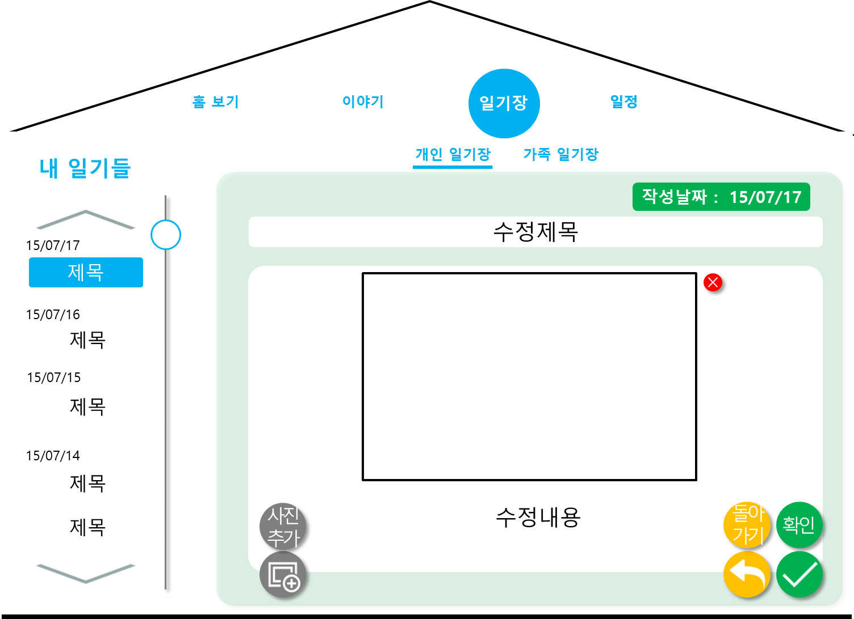
화면ID | Web_개인일기장_#3 | 화면제목 | 개인일기를 수정하다.
페이지경로 : Web_개인일기장_#1에서 수정을 선택 |  |  | Description
 |  |  | 1 | 클릭 시, 일기에 첨부된 사진을 삭제한다.
 |  |  | 2 | 마우스 오버시, 아이콘이 사진추가라는 글씨로 바뀐다. 클릭 시, 클라이언트의 컴퓨터로부터 사진을 받아와 내용에 추가한다.
 |  |  | 3 | 마우스 오버시, 아이콘이 돌아가기라는 글씨로 바뀐다. 클릭 시, 현재 작업을 모두 취소하고 Web_개인일기장_#1으로 이동한다.
 |  |  | 4 | 마우스 오버시, 아이콘이 확인이라는 글씨로 바뀐다. 클릭 시, 작업을 마치고 서버에 수정된 개인 일기 정보를 전송한다. Web_개인일기장_#1으로 이동한다.
 |  |  | 5 | 클릭 시, 현재 수행중이던 작업을 취소하고 클릭한 일기의 상세 정보를 서버로부터 받는다. Web_개인일기장_#1으로 이동한다.
5
1
2
3
4
6
7
8
9
10

Slide 18
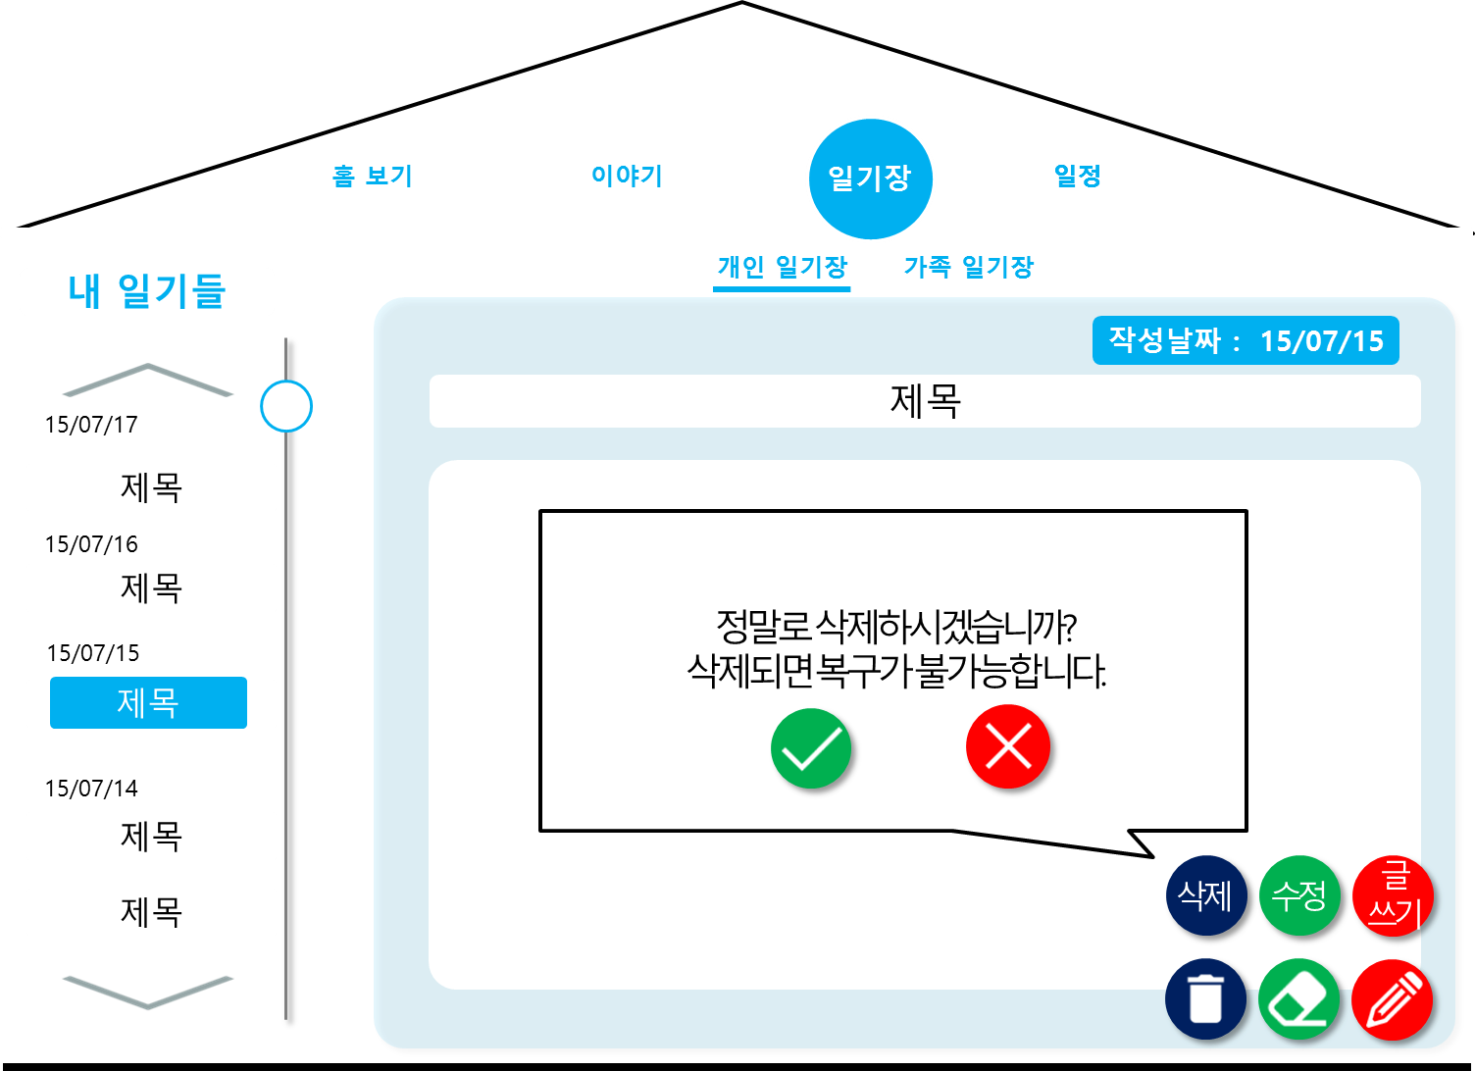
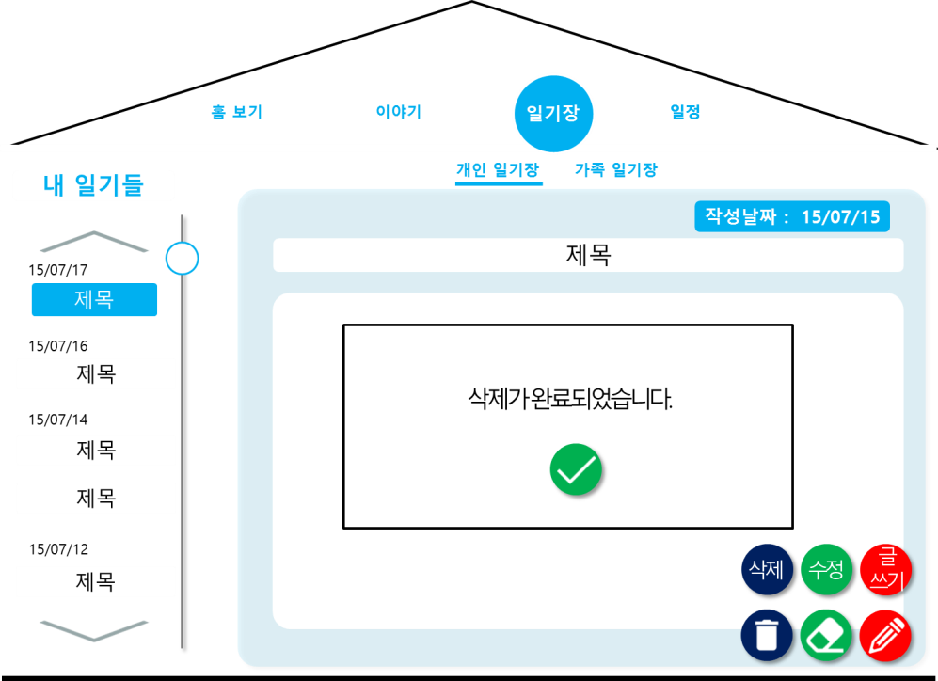
화면ID | Web_개인일기장_#4 | 화면제목 | 개인일기 삭제하기
페이지경로 : Web_개인일기장_#1 에서 삭제를 선택 |  |  | Description
 |  |  | 1 | 마우스 오버시 확인 이라는 글씨로 변경된다. 클릭 시, 서버로부터 개인일기정보를 보내서 개인 일기를 삭제할 수 있다.
 |  |  | 2 | 마우스 오버시 취소라는 글씨로 변경된다. 클릭 시, 삭제 작업을 취소하고 Web_개인일기장_#1으로 이동한다.
 |  |  | 3 | 클릭 시, Web_개인일기장_#1으로 이동한다.
1
2
3
4
5
6
7
8
9
10

Slide 19
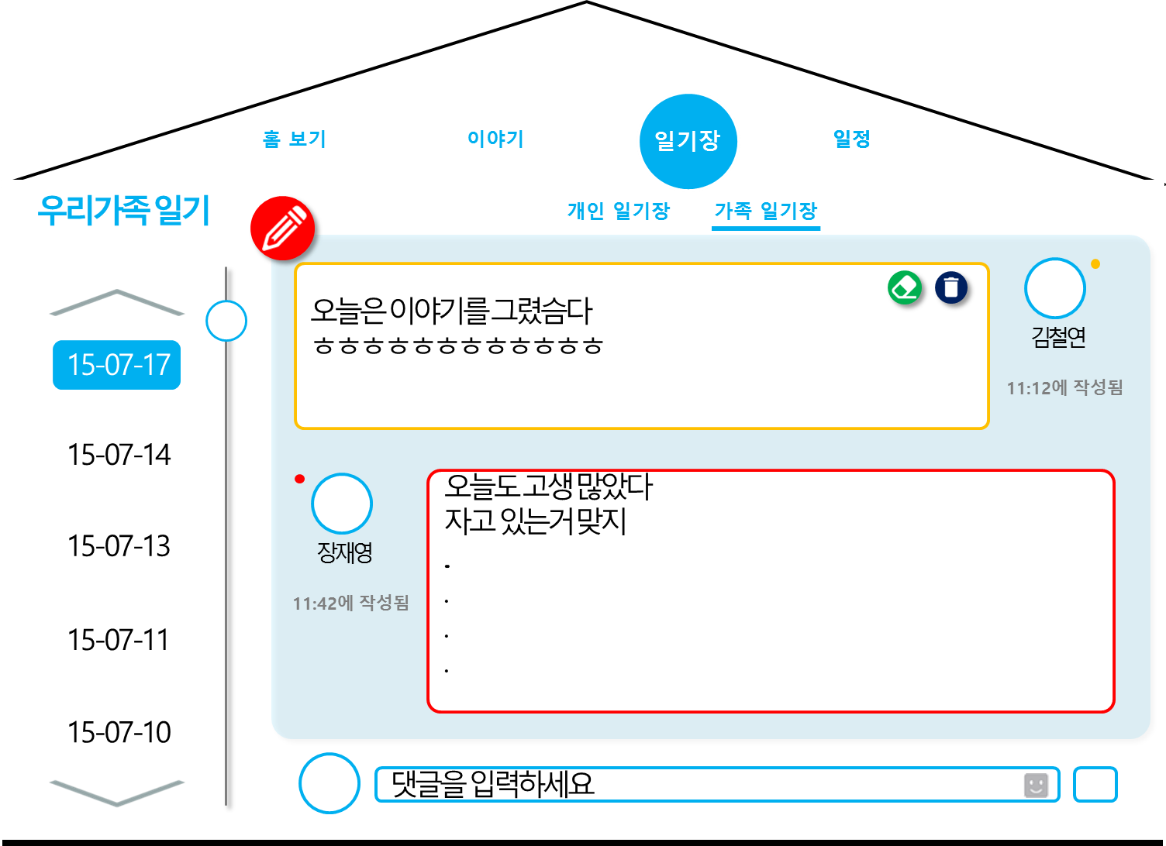
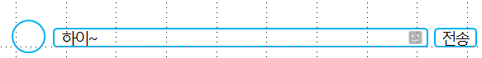
화면ID | Web_가족일기장_#1 | 화면제목
페이지경로 : |  |  | Description
 |  |  | 1 | 마우스 오버 시, 아이콘 대신 글 쓰기로 변경된다. 클릭 시, Web_가족일기장_#2로 이동한다.
 |  |  | 2 | 마우스 오버 시, 아이콘 대신 수정으로 변경된다. 클릭 시, Web_가족일기장_#3 로 이동한다.
 |  |  | 3 | 마우스 오버 시, 아이콘 대신 삭제로 변경된다. 클릭 시, Web_가족일기장_#4로 이동한다.
 |  |  | 4 | 클릭 시, Web_홈보기_#2로 이동한다.
 |  |  | 5 | 다른 구성원이 가족일기에 쓴 글이다. 수정삭제가 불가능하다.
 |  |  | 6 | 댓글을 작성하는 사람의 프로필 사진이다.
 |  |  | 7 | 가족 일기에 댓글을 작성할 수 있는 공간이다.
 |  |  | 8 | 클릭 시 댓글에 이모티콘을 추가한다.
 |  |  | 9 | 클릭 시 입력한 댓글을 서버로 전송하여 추가한다.
 |  |  | 10 | 가족 일기장이 작성된 날짜를 서버로부터 받아온다. 클릭 시, 가족 일기장 상세 정보를 서버로부터 받아와서 화면에 출력한다.
1
2
3
4
10
5
6
7
8
9

Slide 20
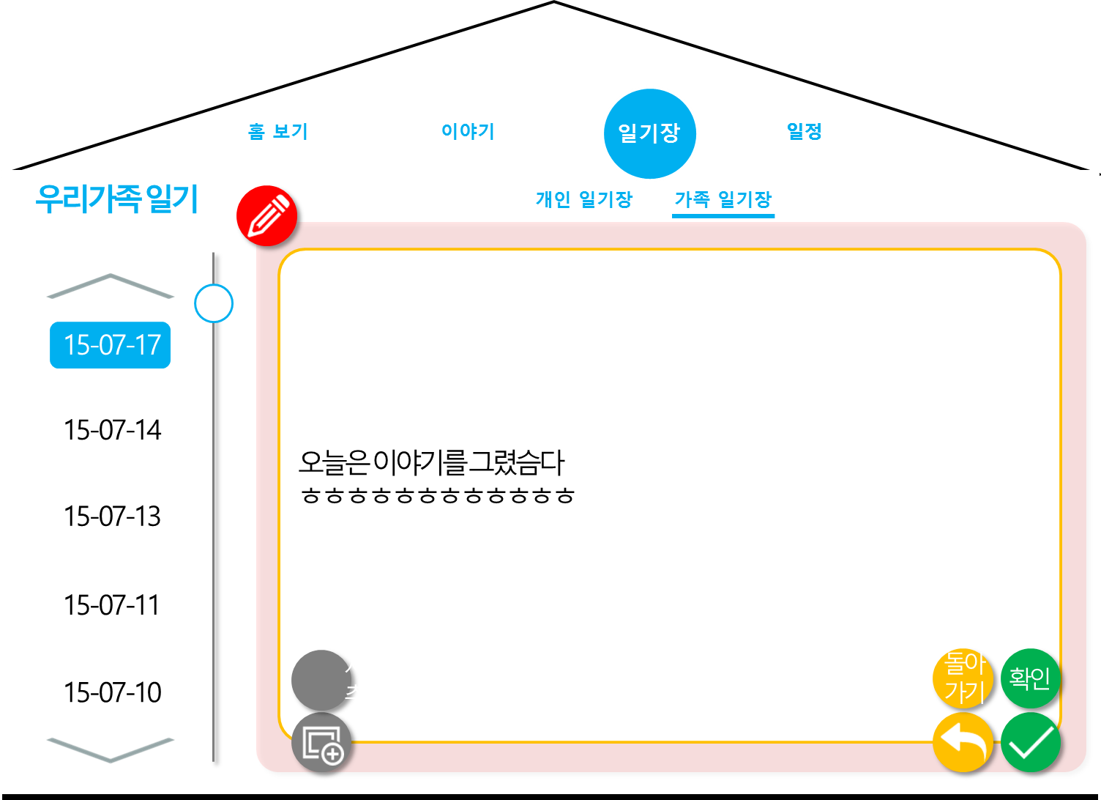
화면ID | Web_가족일기장_#2 | 화면제목 | 가족일기 자신 파트 작성하기
페이지경로 : Web_가족일기장_#1에서 글쓰기 선택 |  |  | Description
 |  |  | 1 | 마우스 오버시, 아이콘이 사진추가라는 글씨로 바뀐다. 클릭 시, 클라이언트의 컴퓨터로부터 사진을 받아와 내용에 추가한다.
 |  |  | 2 | 마우스 오버시, 아이콘이 돌아가기라는 글씨로 바뀐다. 클릭 시, 현재 작업을 모두 취소하고 Web_가족일기장_#1으로 이동한다.
 |  |  | 3 | 마우스 오버시, 아이콘이 확인이라는 글씨로 바뀐다. 클릭 시, 작업을 마치고 서버에 가족 일기 정보를 전송하여 추가한다. Web_가족일기장_#1으로 이동한다.
 |  |  | 4 | 클릭 시, 현재 수행중이던 작업을 취소하고 클릭한 일기의 상세 정보를 서버로부터 받는다. Web_가족일기장_#1으로 이동한다.
4
1
2
3
5
6
7
8
9
10

Slide 21
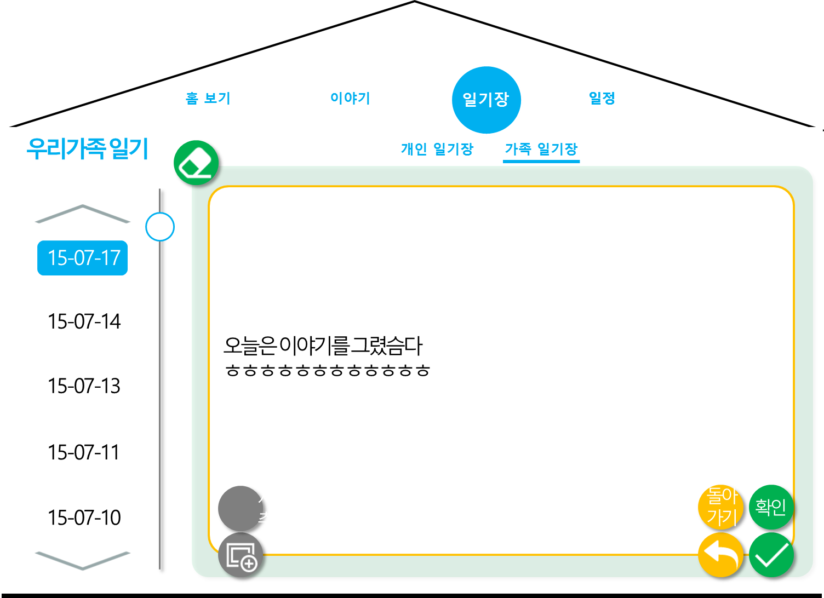
화면ID | Web_가족일기장_#3 | 화면제목 | 가족일기 자신파트 수정
페이지경로 : Web_가족일기장_#1에서 수정 선택 |  |  | Description
 |  |  | 1 | 마우스 오버시, 아이콘이 사진추가라는 글씨로 바뀐다. 클릭 시, 클라이언트의 컴퓨터로부터 사진을 받아와 내용에 추가한다.
 |  |  | 2 | 마우스 오버시, 아이콘이 돌아가기라는 글씨로 바뀐다. 클릭 시, 현재 작업을 모두 취소하고 Web_가족일기장_#1으로 이동한다.
 |  |  | 3 | 마우스 오버시, 아이콘이 확인이라는 글씨로 바뀐다. 클릭 시, 작업을 마치고 서버에 가족 일기 정보를 전송하여 수정한다. Web_가족일기장_#1으로 이동한다.
 |  |  | 4 | 클릭 시, 현재 수행중이던 작업을 취소하고 클릭한 일기의 상세 정보를 서버로부터 받는다. Web_가족일기장_#1으로 이동한다.
 |  |  | 5
 |  |  | 6
1
2
3
4
5
6
7
8
9
10

Slide 22
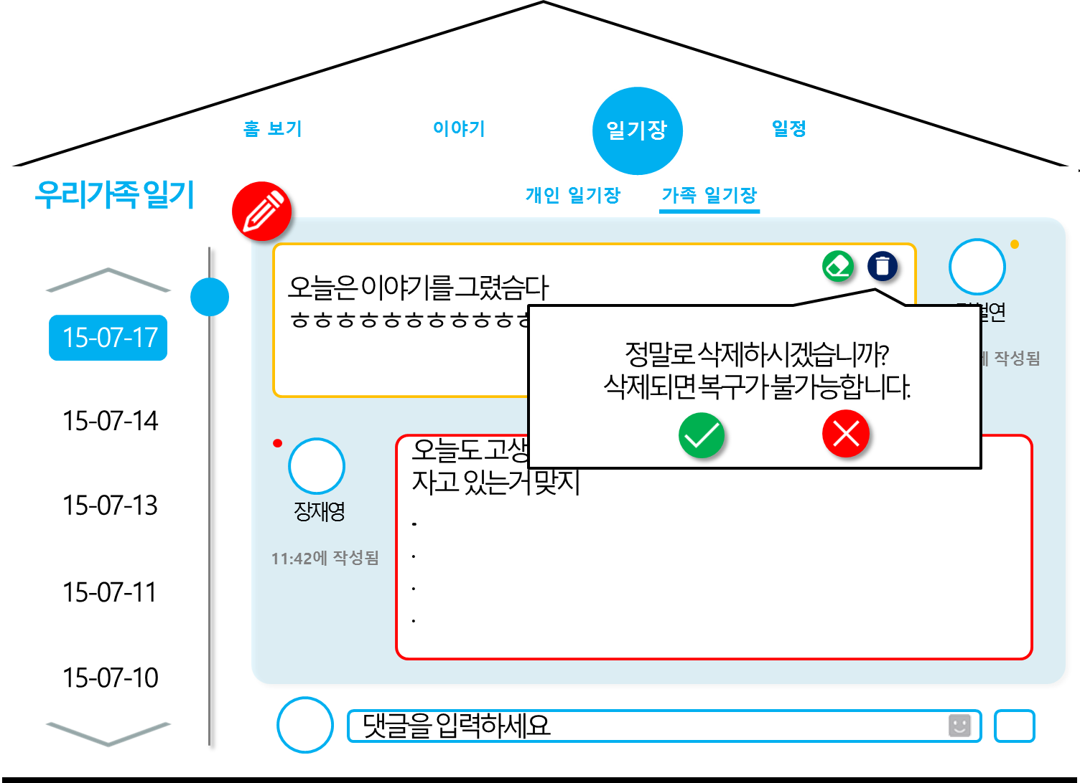
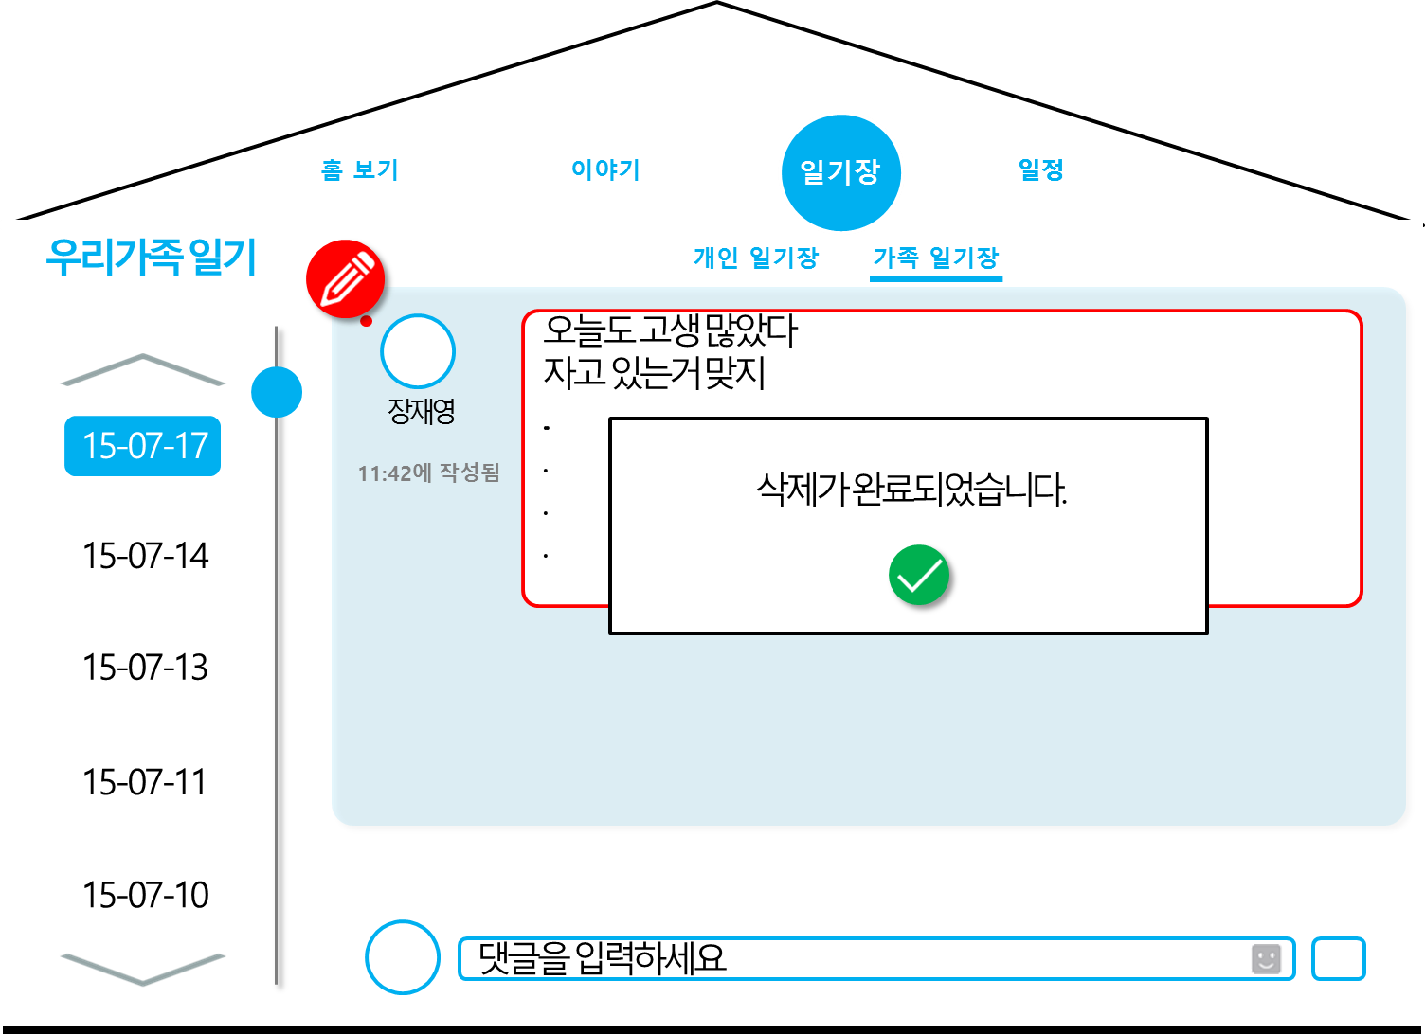
화면ID | Web_가족일기장_#4 | 화면제목 | 가족일기 자신 파트 삭제
페이지경로 : Web_가족일기장_#1에서 삭제 선택 |  |  | Description
 |  |  | 1 | 마우스 오버 시, 확인이라는 글씨로 변경된다. 클릭 시, 서버로부터 가족 일기 개인 파트를 보내 데이터를 삭제한다.
 |  |  | 2 | 마우스 오버 시, 취소라는 글씨로 변경된다. 클릭 시, Web_가족일기장_#1으로 이동한다.
 |  |  | 3 | 마우스 오버 시, 확인이라는 글씨로 변경된다. 클릭 시, Web_가족일기장_#1으로 이동한다.
1
2
3
4
5
6
7
8
9
10

Slide 23
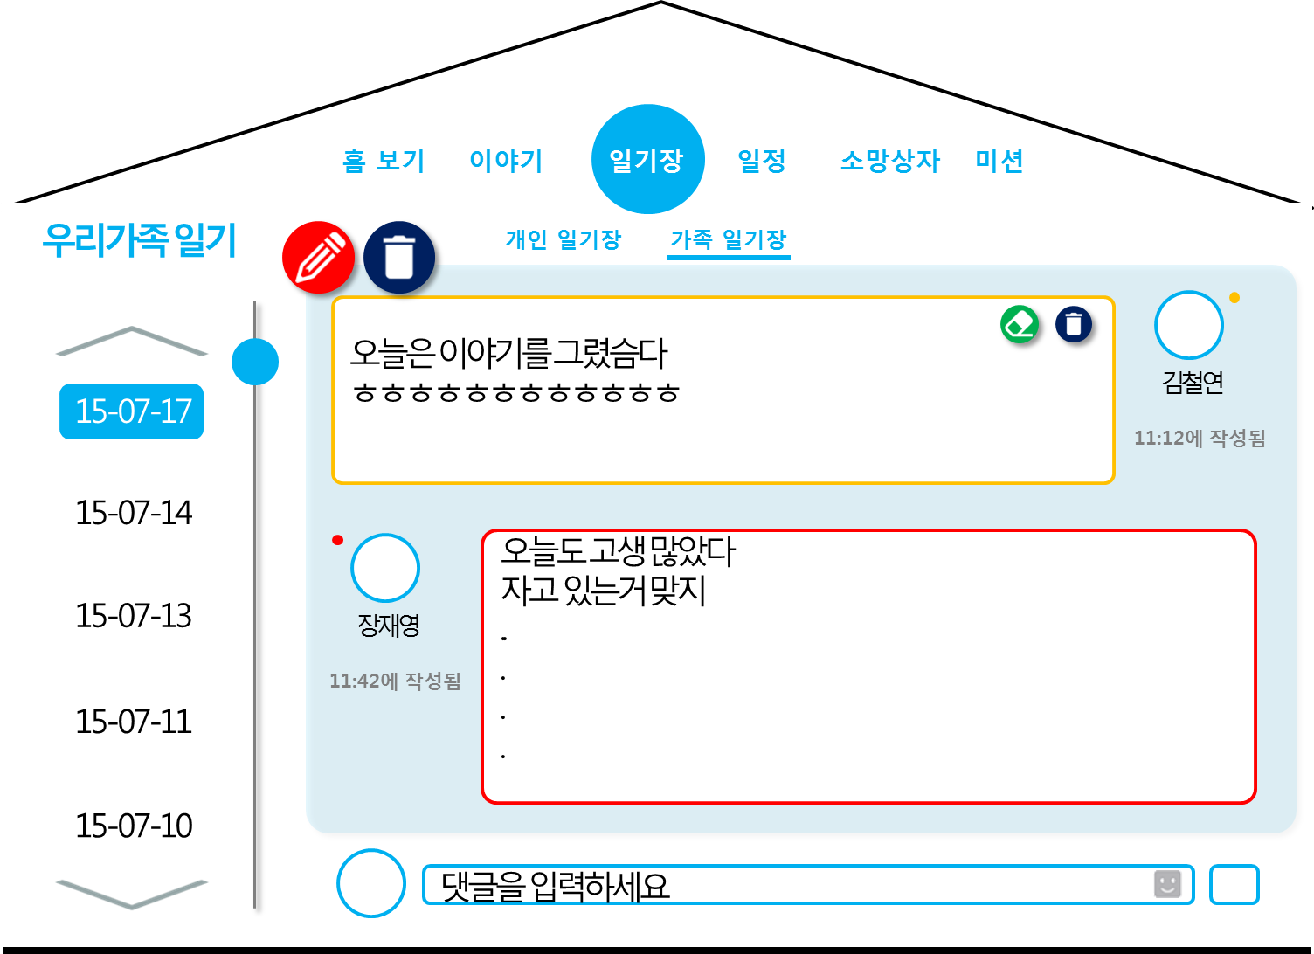
화면ID | Web_가족일기장_#5 | 화면제목 | 관리자 모드 : 가족일기 삭제
페이지경로 : Web_홈보기_#1에서 가족일기장 선택 |  |  | Description
 |  |  | 1 | 마우스 오버 시 아이콘이 삭제로 변경된다. 클릭 시, Web_가족일기장_#6으로 이동한다.
 |  |  | 2
 |  |  | 3
 |  |  | 4
 |  |  | 5
 |  |  | 6
1
2
3
4
5
6
7
8
9
10

Slide 24
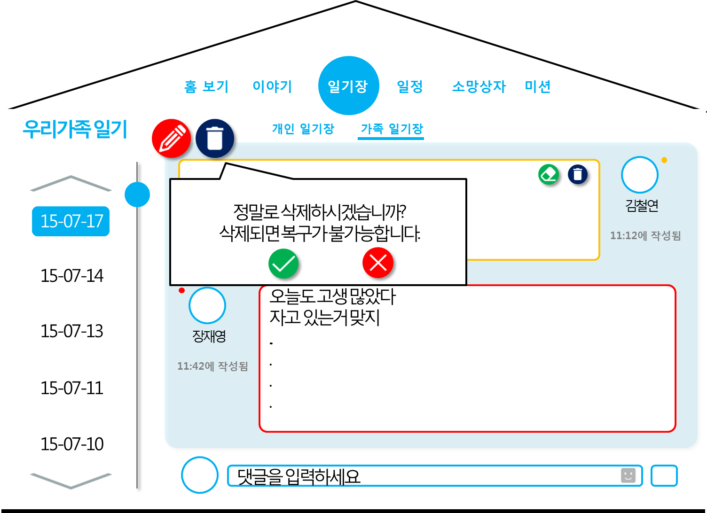
화면ID | Web_가족일기장_#6 | 화면제목 | 관리자 모드 : 가족 일기 삭제 확인
페이지경로 : Web_가족일기장_#5에서 삭제 선택 |  |  | Description
 |  |  | 1 | 마우스 오버 시, 아이콘이 확인으로 변경된다. 클릭 시, 서버로 가족일기 데이터를 전송하여 가족일기를 삭제한다.
 |  |  | 2 | 마우스 오버 시, 아이콘이 취소로 변경된다. 클릭 시, Web_가족일기장_#5로 이동한다.
 |  |  | 3 | 마우스 오버 시, 아이콘이 확인으로 변경된다. 클릭 시, Web_가족일기장_#5로 이동한다.
 |  |  | 4
 |  |  | 5
 |  |  | 6
1
2
3
4
5
6
7
8
9
10

Slide 25
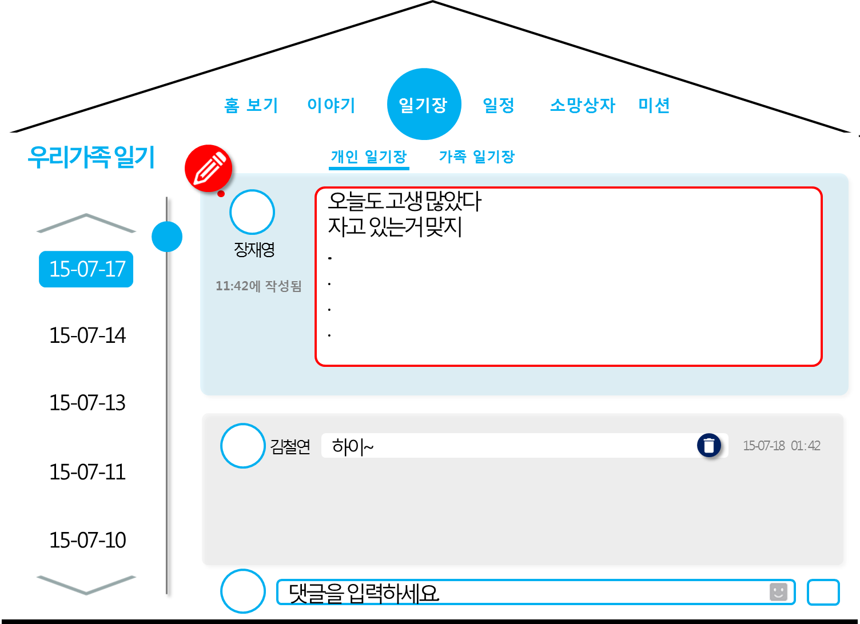
화면ID | Web_가족일기장댓글_#1 | 화면제목 | 가족일기장에 댓글추가
페이지경로 : Web_가족일기장_#1에서 댓글 전송을 선택 |  |  | Description
 |  |  | 1 | 가족 일기장에 댓글이 있을 경우 생기는 영역이다. 일기장에 댓글이 있을 경우 서버로부터 댓글 정보를 가져와서 출력한다.
 |  |  | 2 | 댓글을 단 사람의 프로필 사진이다. 클릭 시, Web_홈보기_#2로 이동한다.
 |  |  | 3 | 댓글을 단 사람의 이름 또는 별명이다.
 |  |  | 4 | 댓글 작성자가 쓴 댓글의 내용이다.
 |  |  | 5 | 댓글을 작성한 사람에게만 보이는 삭제 버튼이다. 마우스 오버시 삭제로 변경된다. 클릭 시 Web_가족일기장댓글_#2로 이동한다.
 |  |  | 6 | 댓글을 작성한 시간이다. 년월일과 시,분 까지 나온다.
1
2
3
4
5
6
7
8
9
10

Slide 26
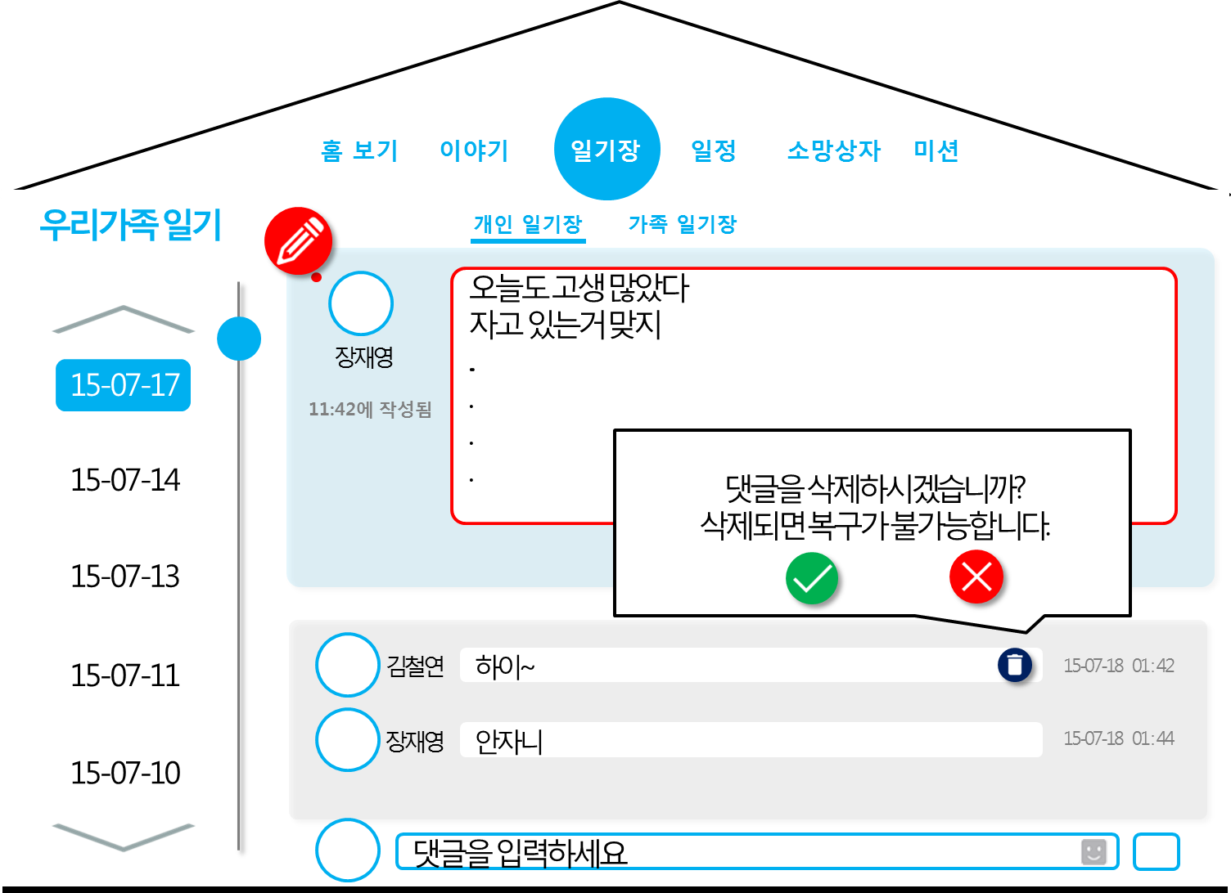
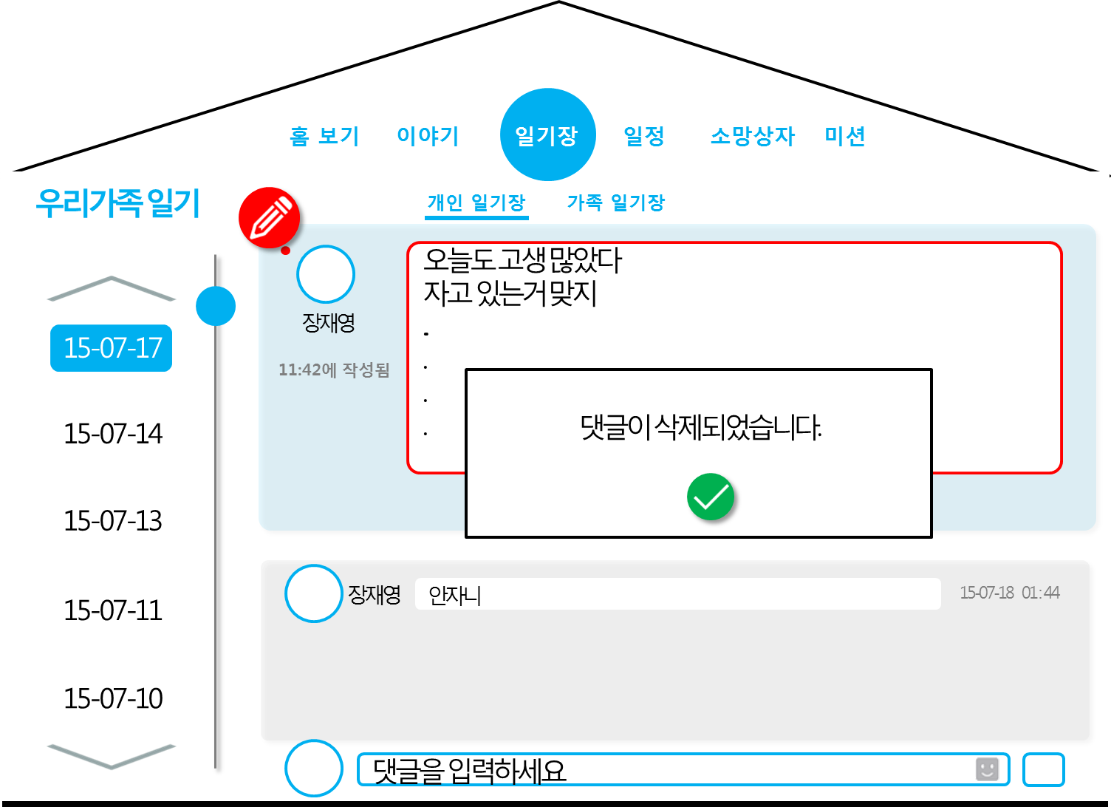
화면ID | Web_가족일기장댓글_#2 | 화면제목 | 가족일기장 댓글 삭제
페이지경로 : Web_가족일기장댓글_#1에서 삭제를 선택 |  |  | Description
 |  |  | 1 | 마우스 오버 시 아이콘이 확인 글자로 변경된다. 클릭 시 서버로부터 댓글 데이터를 전송하여 삭제한다.
 |  |  | 2 | 마우스 오버 시 아이콘이 취소글자로 변경된다. 클릭 시 작업을 취소하고 Web_가족일기장_#1으로 이동한다.
 |  |  | 3 | 마우스 오버시 아이콘이 확인 글자로 변경된다. 클릭 시 Web_가족일기장_#1 으로 이동한다.
 |  |  | 4
 |  |  | 5
 |  |  | 6
3
1
2
4
5
6
7
8
9
10

Slide 27

화면ID | Web_사이드바_#1 | 화면제목 | 사이드바
페이지경로 : 사용자가 굴뚝 선택 |  |  | Description
 |  |  | 1 | 현재 로그인 된 사용자의 이름
 |  |  | 2 | 현재 로그인 된 사용자가 등록한 본인 프로필사진
 |  |  | 3 | 클릭 시, Web_우체통_#1 로 이동한다.
 |  |  | 4 | 클릭 시, Web_우체통_#2 로 이동한다.
 |  |  | 5 | 클릭 시, Web_포인트_#1로 이동한다.
 |  |  | 6 | 클릭 시, Web_프로필수정_#1로 이동한다.
1
2
3
4
5
6
7
8
9
10

Slide 28
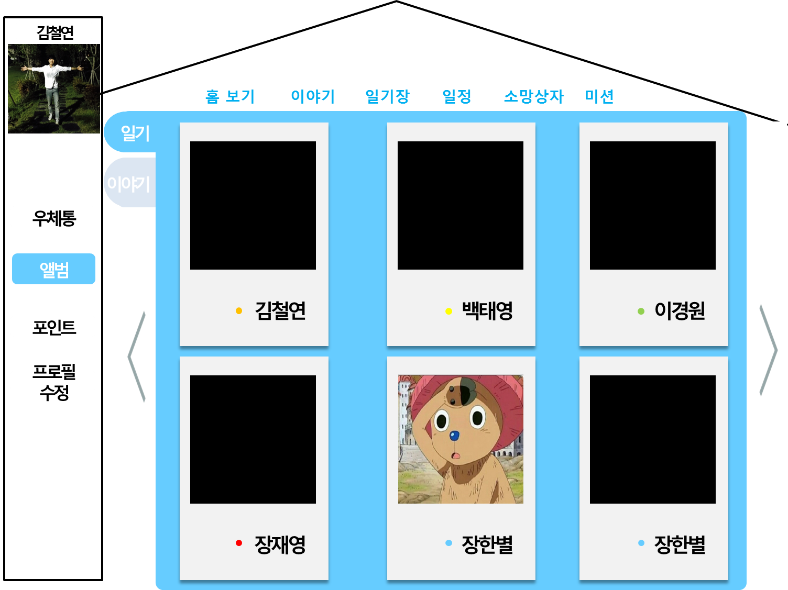
화면ID | Web_앨범_#1 | 화면제목 | 일기 앨범 보기
페이지경로 : Web_사이드바_#1에서 앨범을 선택 |  |  | Description
 |  |  | 1 | 클릭 시, 서버로부터 이야기 앨범 데이터를 받아 Web_앨범_#2로 이동한다.
 |  |  | 2 | 클릭 시, 서버로부터 사진정보를 받아 Web_앨범_#3으로 이동한다.
 |  |  | 3 | 가족 일기에서 사진을 게시한 사람의 색상이다.
 |  |  | 4 | 가족 일기에서 사진을 게시한 사람의 이름이다.
 |  |  | 5 | 이전 사진 목록으로 이동한다.
 |  |  | 6 | 다음 사진 목록으로 이동한다.
2
1
3
4
5
6
8
9
10

Slide 29
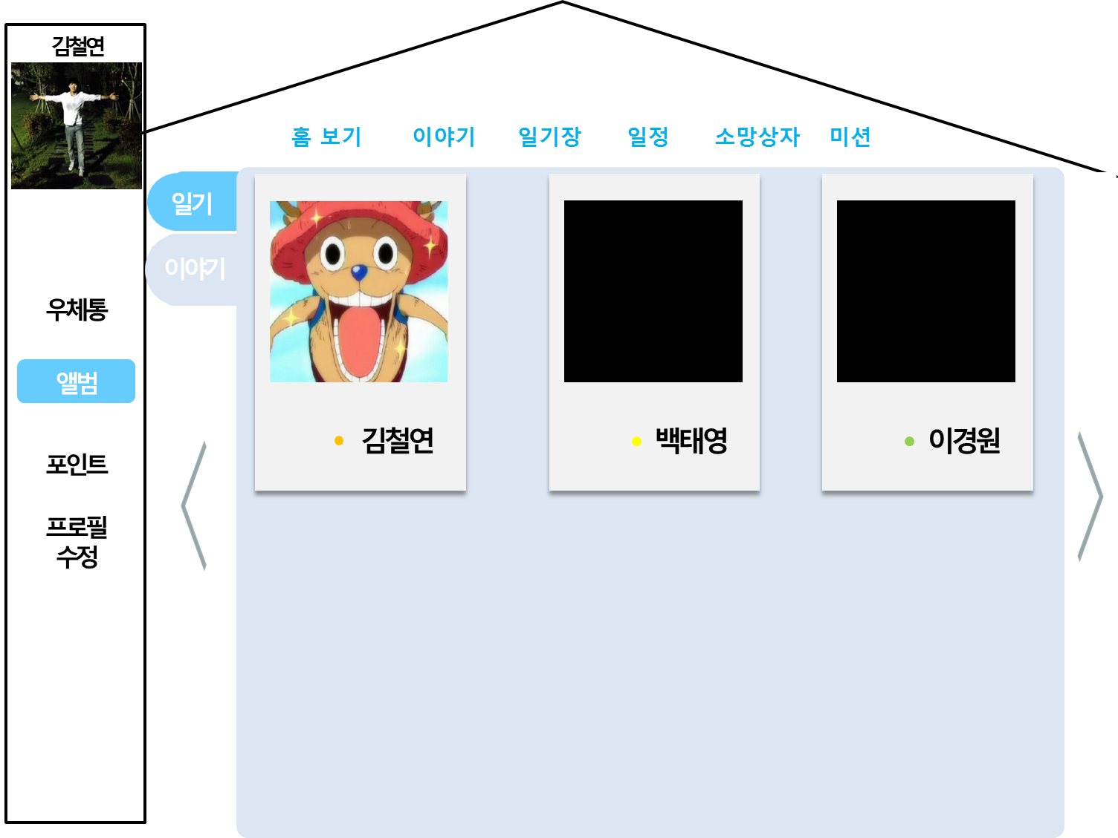
화면ID | Web_앨범_#2 | 화면제목 | 이야기 앨범을 본다.
페이지경로 : Web_앨범_#1 에서 이야기를 선택 |  |  | Description
 |  |  | 1 | 클릭 시, 서버로부터 이야기 앨범 데이터를 받아 Web_앨범_#1로 이동한다.
 |  |  | 2 | 클릭 시, 서버로부터 사진정보를 받아 Web_앨범_#3으로 이동한다.
 |  |  | 3 | 가족 이야기에서 사진을 게시한 사람의 색상이다.
 |  |  | 4 | 가족 이야기에서 사진을 게시한 사람의 이름이다.
 |  |  | 5 | 이전 사진 목록으로 이동한다.
 |  |  | 6 | 다음 사진 목록으로 이동한다.
1
2
3
4
5
6
7
8
9
10

Slide 30
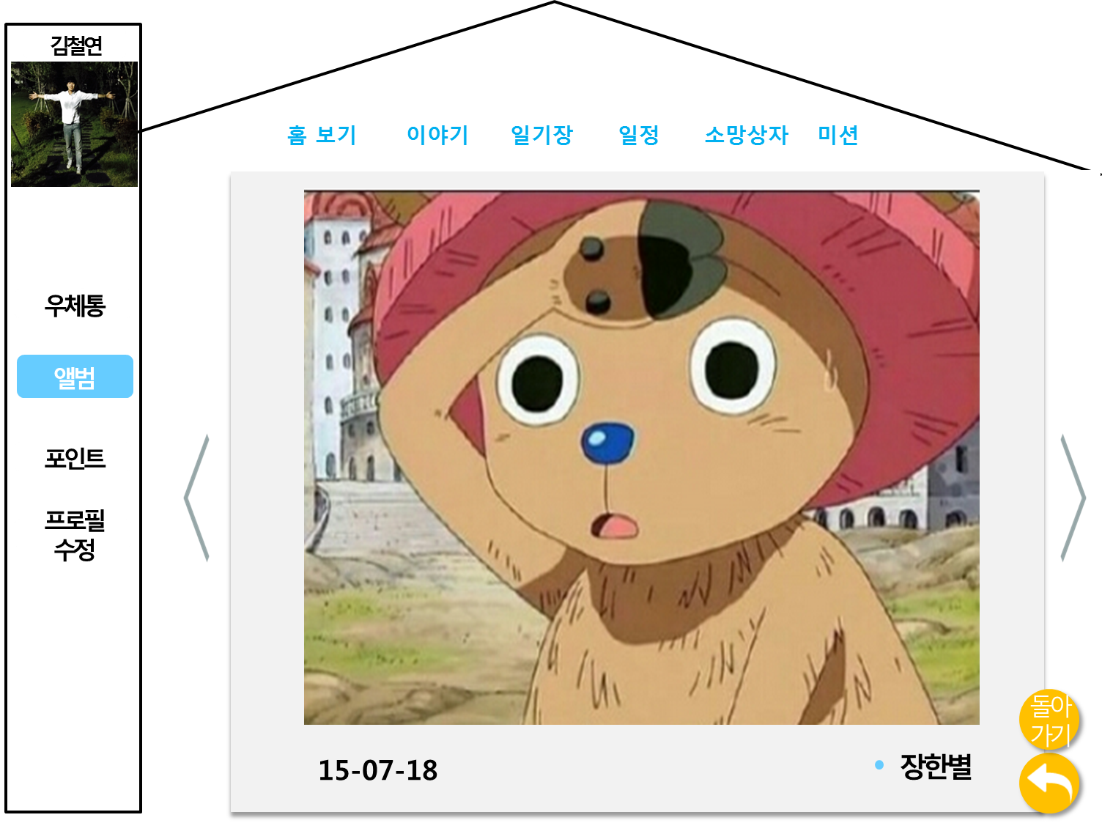
화면ID | Web_앨범_#3 | 화면제목 | 사진 상세정보 보기
페이지경로 : Web_앨범_#1이나 Web_앨범_#2에서 사진 이미지 클릭 |  |  | Description
 |  |  | 1 | 서버로부터 사진 정보를 받아와 큰 이미지로 출력한다.
 |  |  | 2 | 사진을 올린 게시자가 사진을 올린 날짜이다. 년-월-일 로 표시된다.
 |  |  | 3 | 사진을 올린 게시자의 색상이다.
 |  |  | 4 | 사진을 올린 게시자의 이름이다.
 |  |  | 5 | 마우스 오버 시, 아이콘 대신 돌아가기 글자가 출력된다. 클릭 시, Web_앨범_#1 또는 Web_앨범_#2 로 이동한다.
 |  |  | 6 | 클릭 시, 서버로부터 가져온 이전 사진 상세정보를 본다.
 |  |  | 7 | 클릭 시, 서버로부터 가져온 다음 사진 상세정보를 본다.
1
6
7
5
4
2
3
8
9
10

Slide 31
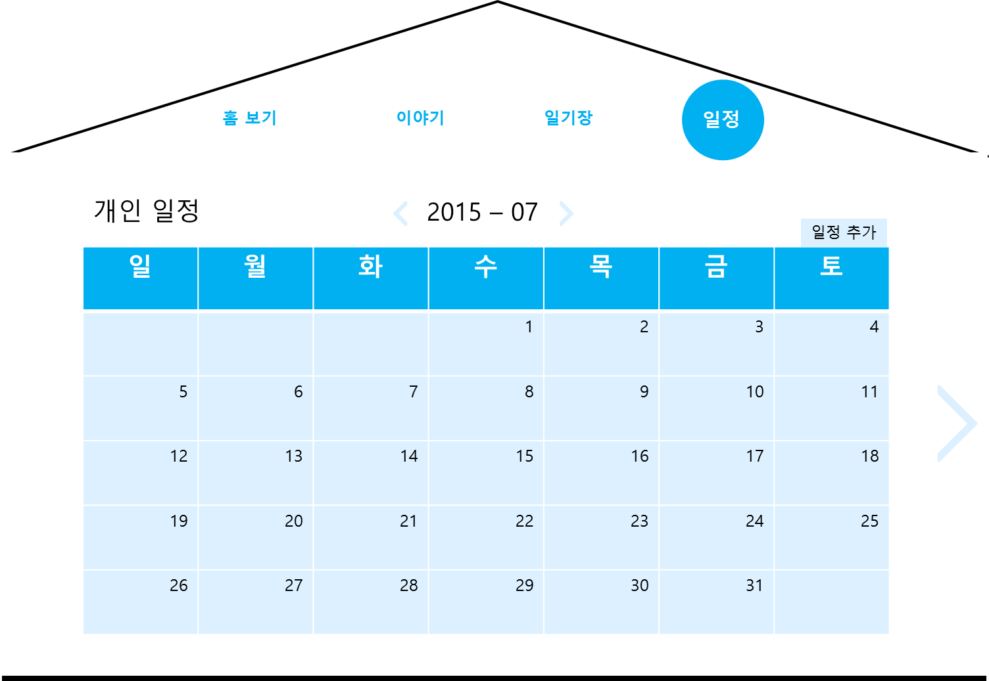
화면ID | Web_개인일정_#1 | 화면제목 | 개인 일정
페이지경로 : |  |  | Description (이경원)
 |  |  | 1 | 일정 종류. (개인일정 , 가족일정)
 |  |  | 2 | 이번달 달력. 왼쪽 버튼과 오른쪽 버튼을 이용하여 표시할 달력을 변경할 수 있다.
 |  |  | 3 | 개인 일정 추가하기 버튼. 클릭 시, web_개인일정추가_#1 화면이 표시된다.
 |  |  | 4 | 가족 일정 버튼. 클릭 시, 서버에서 가족 일정에 대한 데이터를 가지고 오고 web_가족일정_#1 화면으로 넘어간다.
 |  |  | 5
 |  |  | 6
1
2
3
4

Slide 32
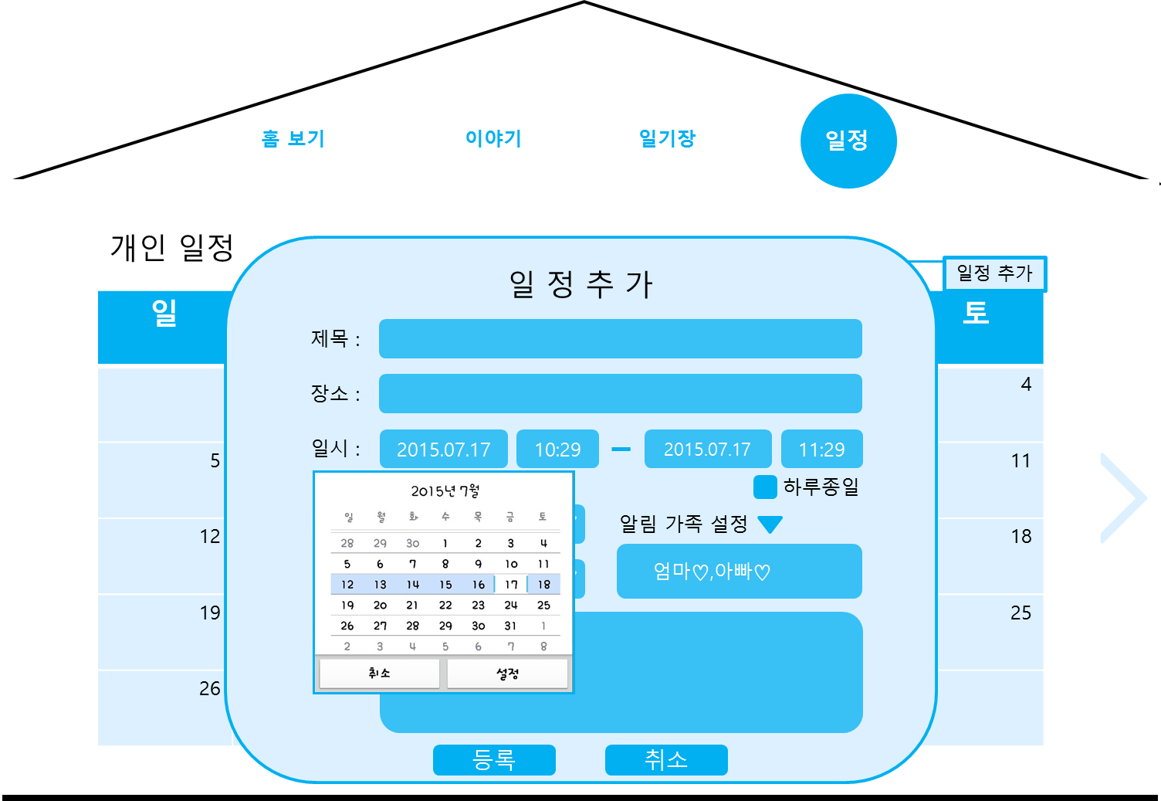
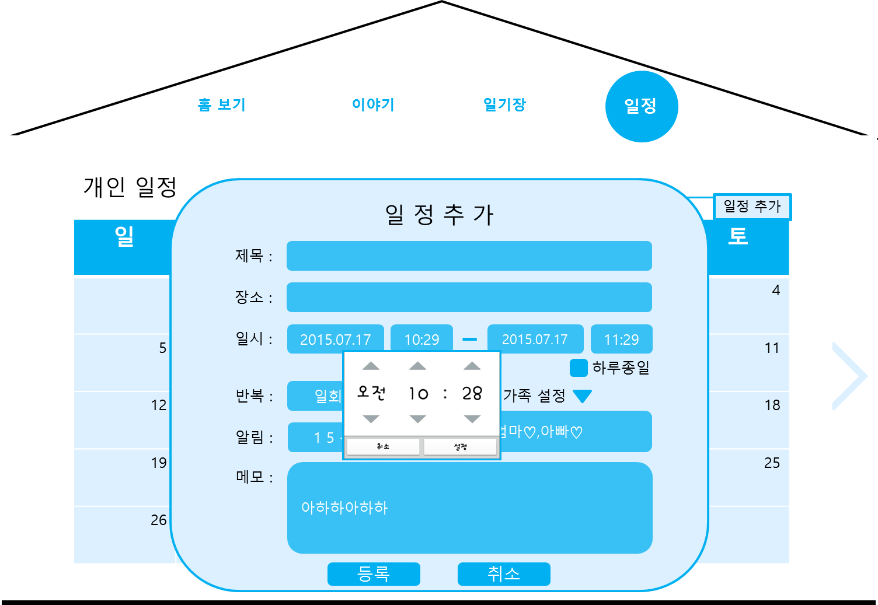
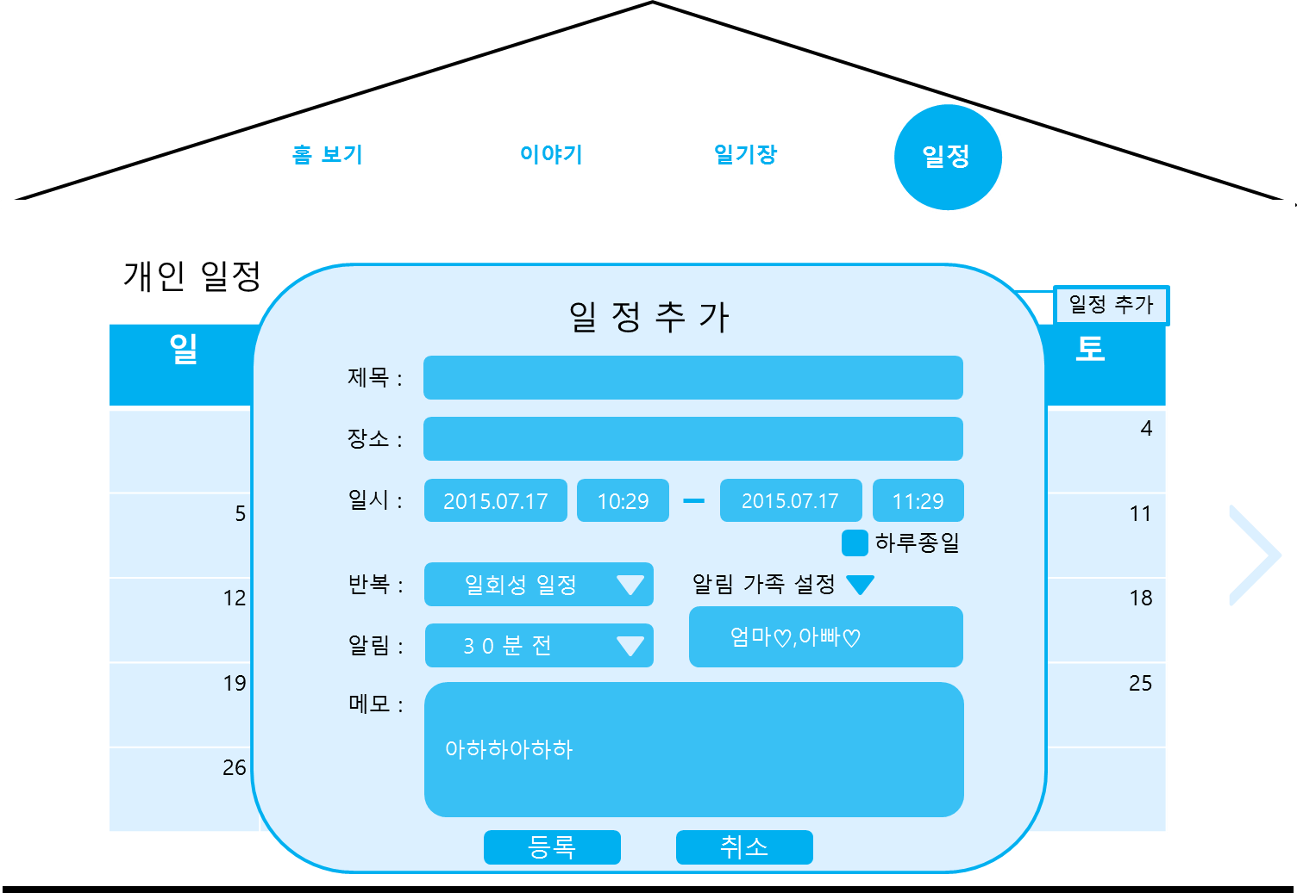

화면ID | Web_개인일정추가_#1 | 화면제목 | 개인일정추가
페이지경로 : |  |  | Description (이경원)
 |  |  | 1 | 제목. 일정의 제목을 입력한다
 |  |  | 2 | 장소 일정의 장소를 입력한다.
 |  |  | 3 | 일시 일정의 날짜와 시간을 입력한다.
 |  |  | 4 | 하루종일 체크 시, 일시에서 시간을 작성하지 않고 날짜만 입력하도록 화면이 바뀐다.
 |  |  | 5 | 반복 일정의 반복에 대해 설정 한다.
 |  |  | 6 | 알림 일정에 대한 알림을 설정 한다.
1
2
3
4
5
6
7
8
9
10

Slide 33
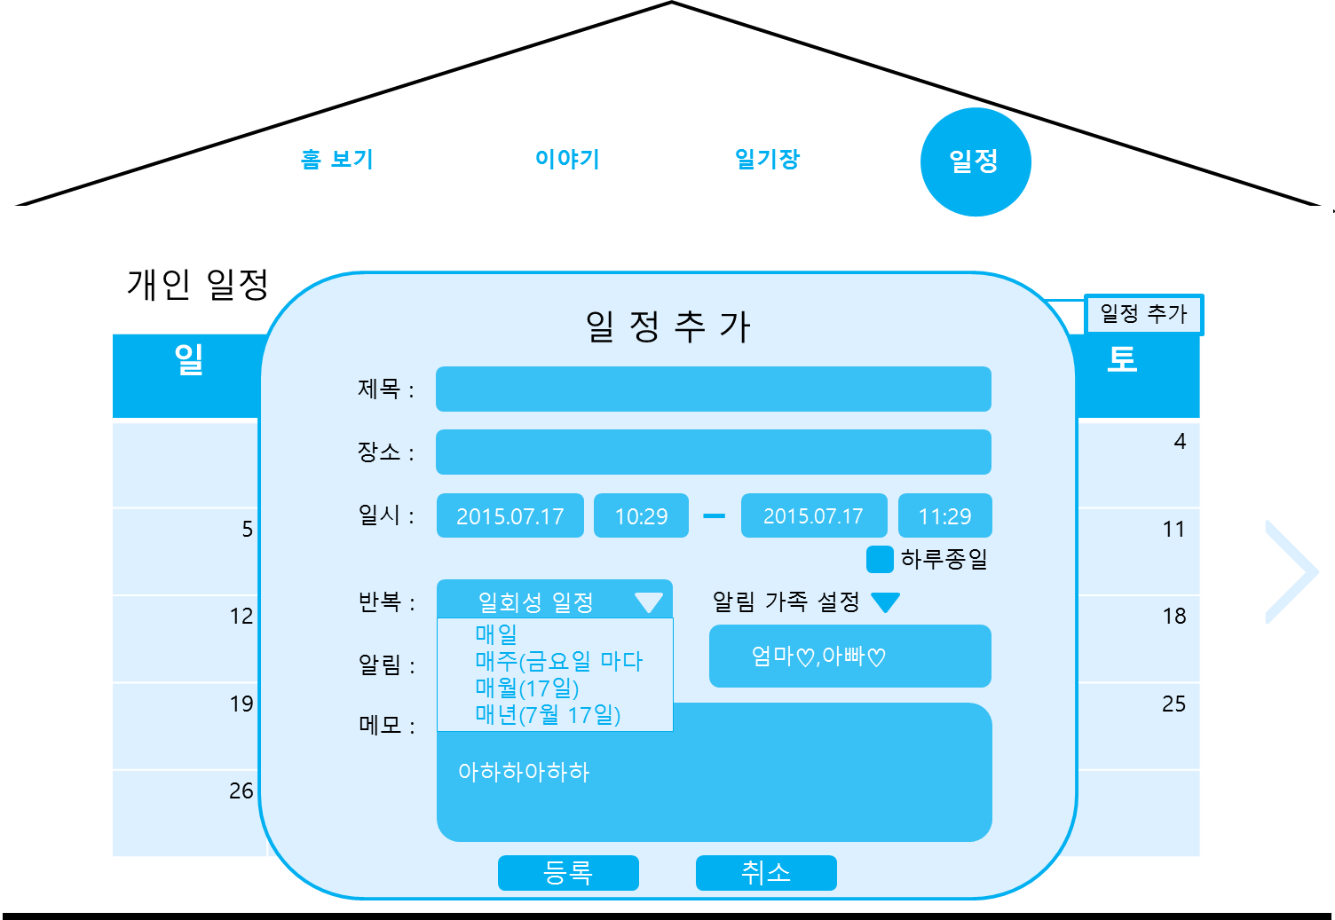
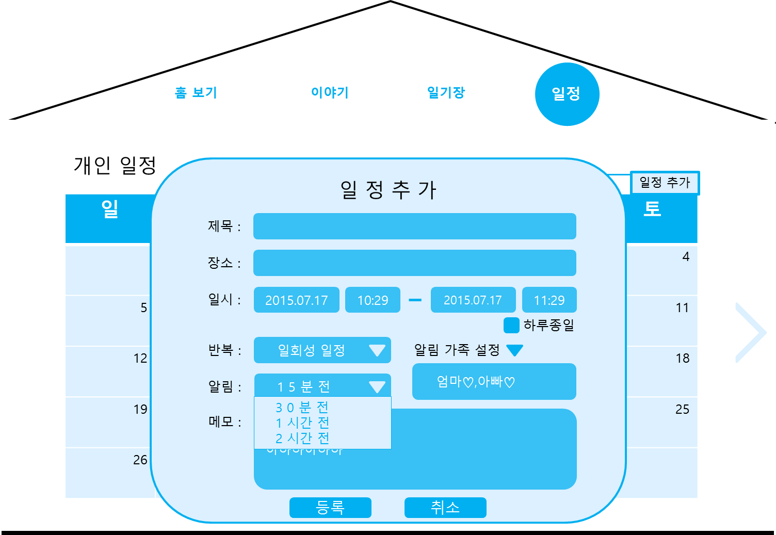
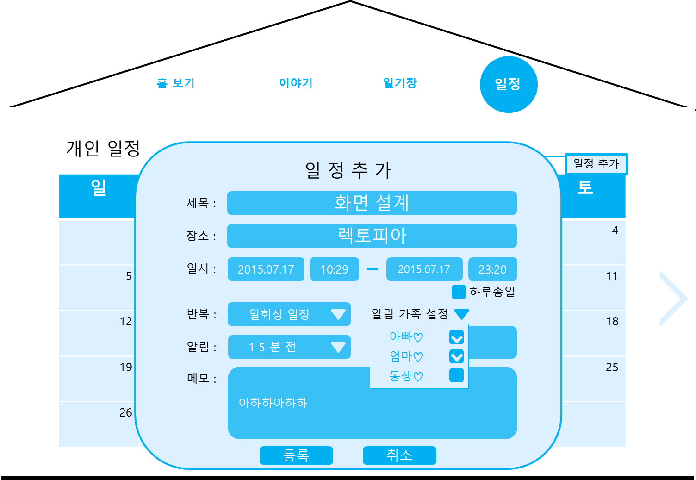
화면ID | Web_개인일정추가_#1 | 화면제목 | 개인일정추가
페이지경로 : |  |  | Description (이경원)
 |  |  | 7 | 알림 가족 설정. 일정에 대한 알림을 자신 이외의 같이 보낼 가족을 설정 한다.
 |  |  | 8 | 메모 일정에 대한 간략한 메모를 작성한다.
 |  |  | 9 | 등록 버튼. 작성한 내용을 서버로 전송하여 일정을 등록한다. 클릭 시, web_ 개인일정_#2 화면으로 이동한다.
 |  |  | 10 | 취소 버튼. 클릭 시, 일정추가가 취소 되고 Web_개인일정_#1 화면으로 이동한다.
1
2
3
4
5
6
7
8
9
10

Slide 34
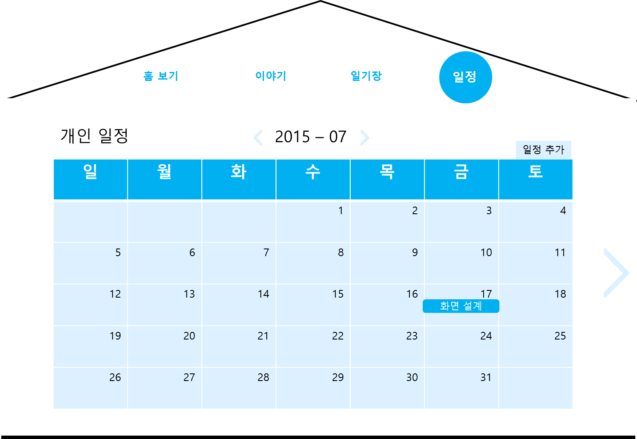
화면ID | Web_개인일정_#2 | 화면제목 | 일정 추가된 개인일정
페이지경로 : |  |  | Description (이경원)
 |  |  | 1 | 추가된 일정. 일정 추가 시, 일정의 날짜에 일정의 제목이 표시된다. 클릭 시, web_개인일정편집_#1 화면으로 이동한다.
1

Slide 35
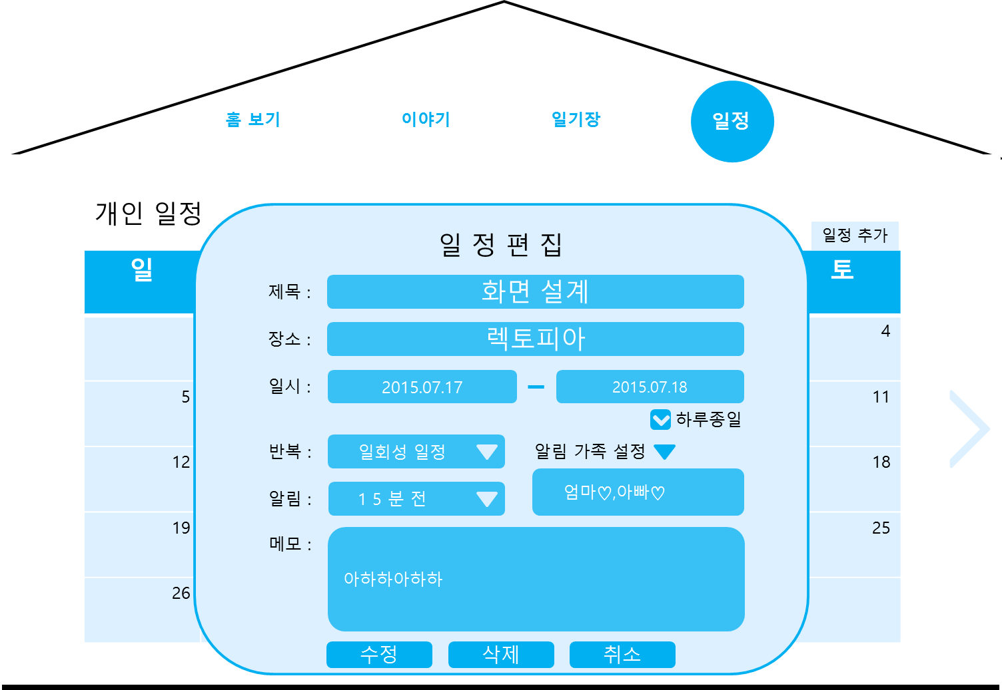
화면ID | Web_개인일정편집_#1 | 화면제목 | 개인일정편집
페이지경로 : |  |  | Description (이경원)
 |  |  | 1 | 사용자가 선택 일정에 대한 정보가 표시된다. 각 일정마다 작성 때와 동일하게 수정을 할 수 있다.
 |  |  | 2 | 수정 버튼 클릭 시, 수정한 일정에 대한 내용을 서버로 전송하여 일정을 수정한다.
 |  |  | 3 | 삭제 버튼. 클릭 시, 일정에 대한 정보를 서버로 전송하여 일정을 삭제한다.
 |  |  | 4 | 취소 버튼. 클릭 시, 일정 편집이 취소되고 web _개인일정_#2 화면으로 돌아간다.
1
2
3
4

Slide 36
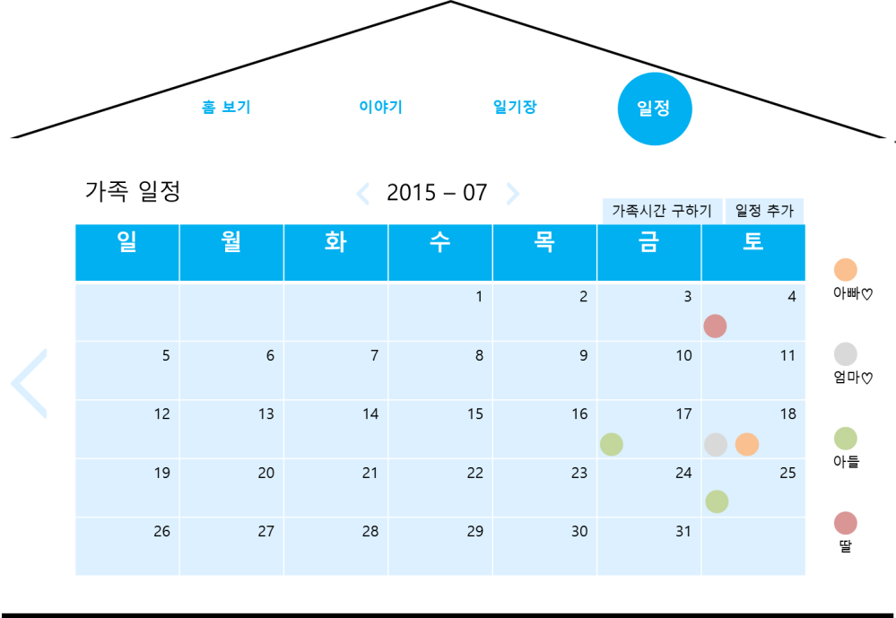
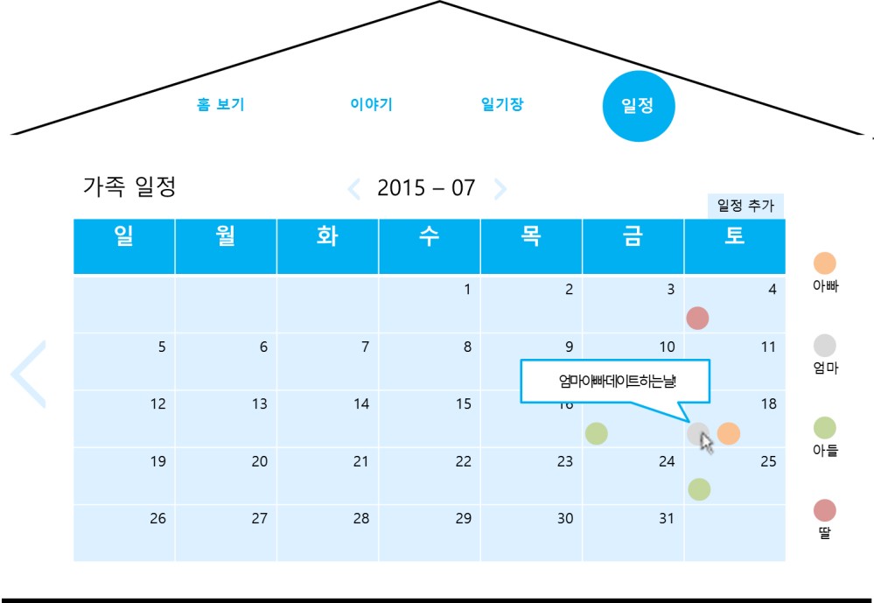
화면ID | Web_가족일정_#1 | 화면제목 | 가족일정
페이지경로 : |  |  | Description (이경원)
 |  |  | 1 | 일정 종류. (개인일정 , 가족일정)
 |  |  | 2 | 이번 달 달력. 왼쪽 버튼과 오른쪽 버튼을 이용하여 표시할 달력을 변경할 수 있다.
 |  |  | 3 | 가족 시간 구하기 버튼. 클릭 시, 가족들의 일정을 비교하여 모든 가족 구성원이 비는 시간을 구하여 사용자에게 제공한다. Web_가족일정_#3 화면으로 이동한다.
 |  |  | 4 | 가족 일정 추가하기 버튼. 클릭 시, web_가족일정추가_#1 화면이 표시된다.
 |  |  | 5 | 가족의 색 정보. 가족들이 설정한 색 정보를 확인할 수 있다.
 |  |  | 6 | 가족의 일정. 가족의 일정이 있는 날에 가족이 설정한 색으로 동그라미가 표시된다. 마우스를 올리면 일정의 제목을 확인 할 수 있다.
 |  |  | 7 | 일정이 있는 날. 가족의 일정이 있는 날을 클릭하면 web_가족일정_#2 화면으로 이동하여 가족 일정에 대한 정보를 확인 할 수 있다.
1
2
3
4
5
6
7

Slide 37
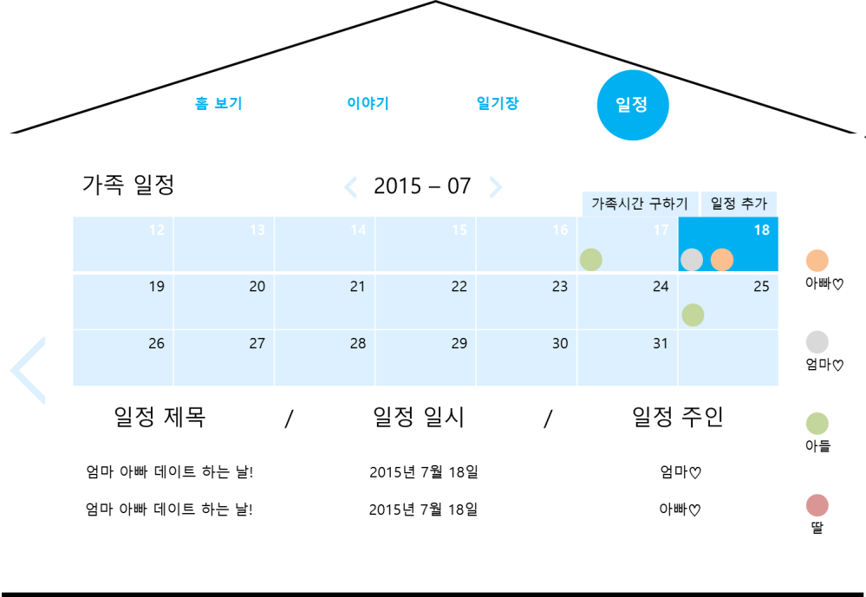
화면ID | Web_가족일정_#2 | 화면제목 | 가족일정
페이지경로 : web_가족일정_#1에서 날짜를 클릭 했을 경우. |  |  | Description (이경원)
 |  |  | 1 | 날짜를 클릭 했을 경우, 그 날짜의 바탕의 색을 바꾼다.
 |  |  | 2 | 선택한 날짜의 가족들의 일정에 대한 상세정보. 일정 제목, 일정 일시, 일정 주인 등이 표시된다.
 |  |  | 3
 |  |  | 4
 |  |  | 5
 |  |  | 6
1
2

Slide 38
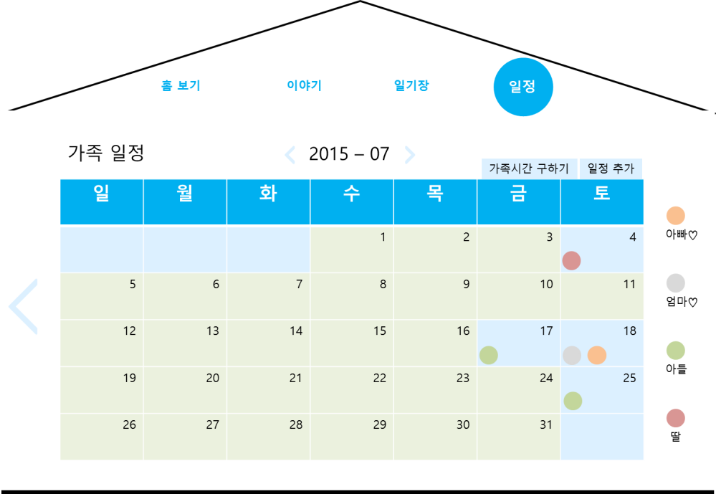
화면ID | Web_가족일정_#3 | 화면제목 | 가족시간 구하기 화면
페이지경로 : |  |  | Description (이경원)
 |  |  | 1 | 가족시간 구하기 버튼 클릭 시, 가족들의 일정을 비교하여 모든 가족 구성원이 비는 시간을 구하여 사용자에게 제공한다.
 |  |  | 2
 |  |  | 3
 |  |  | 4
 |  |  | 5
 |  |  | 6
1

Slide 39
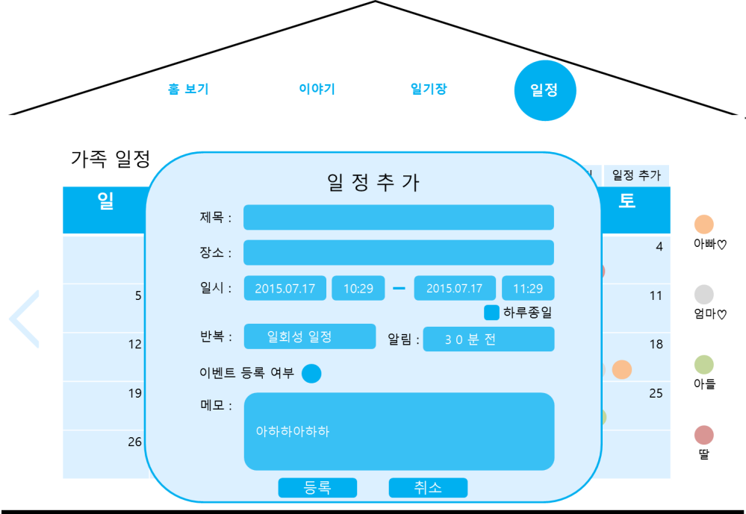
화면ID | Web_가족일정추가_#1 | 화면제목 | 가족일정추가.
페이지경로 : |  |  | Description (이경원)
 |  |  | 1 | 제목. 일정의 제목을 입력한다
 |  |  | 2 | 장소 일정의 장소를 입력한다.
 |  |  | 3 | 일시 일정의 날짜와 시간을 입력한다.
 |  |  | 4 | 하루종일 체크 시, 일시에서 시간을 작성하지 않고 날짜만 입력하도록 화면이 바뀐다.
 |  |  | 5 | 반복 일정의 반복에 대해 설정 한다.
 |  |  | 6 | 알림 일정에 대한 알림을 설정 한다.
1
2
3
4
5
6
7
8
9
10

Slide 40
화면ID | Web_가족일정추가_#1 | 화면제목 | 가족일정추가.
페이지경로 : |  |  | Description (이경원)
 |  |  | 7 | 이벤트 등록 여부 버튼. 클릭 시, 일정에 이벤트를 추가 할 수 있다. Web_이벤트추가_#1 화면으로 이동한다.
 |  |  | 8 | 메모 일정에 대한 간략한 메모를 작성한다.
 |  |  | 9 | 등록 버튼. 작성한 내용을 서버로 전송하여 일정을 등록한다. 클릭 시, web_ 가족일정_#4 화면으로 이동한다.
 |  |  | 10 | 취소 버튼. 클릭 시, 일정추가가 취소 되고 Web_가족일정_#1 화면으로 이동한다.
1
2
3
4
5
6
7
8
9
10

Slide 41
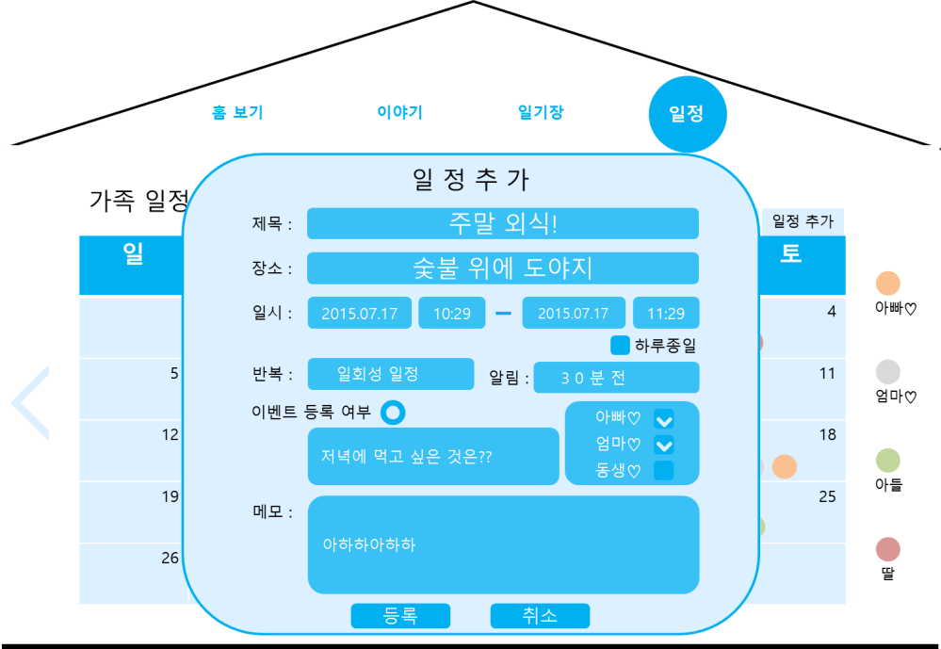
화면ID | Web_이벤트추가_#1 | 화면제목 | 이벤트 추가
페이지경로 : |  |  | Description (이경원)
 |  |  | 1 | 이벤트 내용. 가족들에게 할 질문을 작성한다.
 |  |  | 2 | 질문 대상. 가족들 중 질문 하고 싶은 사람들을 선택하여 질문 할 수 있다.
 |  |  | 3
 |  |  | 4
 |  |  | 5
 |  |  | 6
1
2

Slide 42
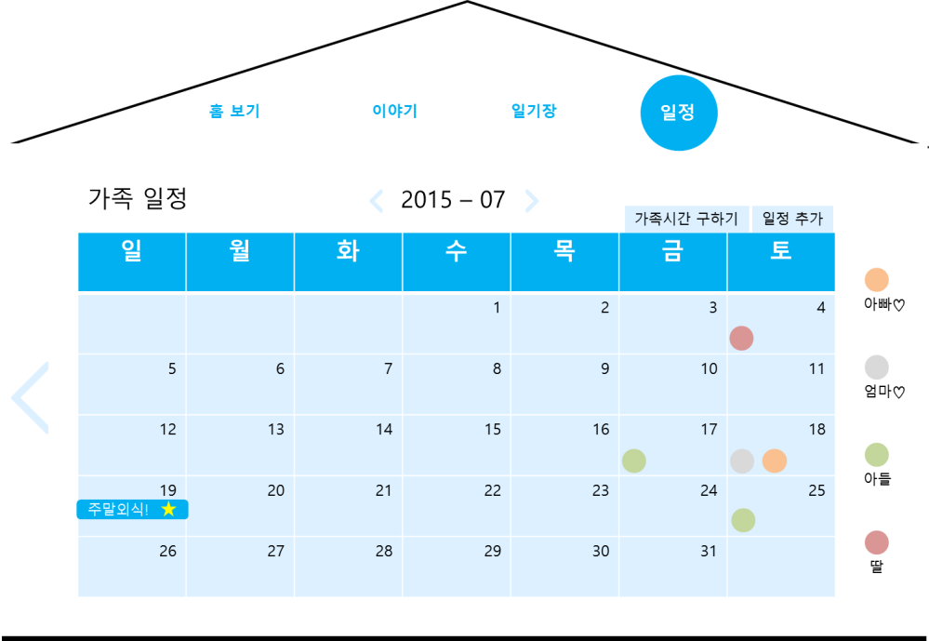


화면ID | Web_가족일정_#4 | 화면제목 | 일정이 추가된 가족일정화면
페이지경로 : |  |  | Description (이경원)
 |  |  | 1 | 추가된 일정. 가족일정 추가 시, 일정의 날짜에 가족일정의 제목이 표시된다. 클릭 시, web_가족일정편집_#1 화면으로 이동한다.
 |  |  | 2 | 이벤트 일정 표시. 일정을 추가하면서 이벤트를 추가하면 가족일정 정보에 노란 별이 표시가 된다. 클릭 시, 이벤트를 등록한 사람은 이벤트의 응답들을 확인 할 수 있고, 다른 구성원들은 응답을 보낼 수 있다.
2
1

Slide 43

화면ID | Web_가족일정편집_#1 | 화면제목 | 가족일정편지
페이지경로 : |  |  | Description (이경원)
 |  |  | 1 | 사용자가 선택 일정에 대한 정보가 표시된다. 일정에 대한 내용과 이벤트 내용을 수정 할 수 있다.
 |  |  | 2 | 수정 버튼 클릭 시, 수정한 일정에 대한 내용을 서버로 전송하여 일정을 수정한다.
 |  |  | 3 | 삭제 버튼. 클릭 시, 일정에 대한 정보를 서버로 전송하여 일정을 삭제한다.
 |  |  | 4 | 취소 버튼. 클릭 시, 일정 편집이 취소되고 web _가족일정_#4 화면으로 돌아간다.
1
2
3
4

Slide 44
화면ID |  | 화면제목
페이지경로 : |  |  | Description
 |  |  | 1
 |  |  | 2
 |  |  | 3
 |  |  | 4
 |  |  | 5
 |  |  | 6
1
2
3
4
5
6
7
8
9
10

Slide 45
화면ID |  | 화면제목
페이지경로 : |  |  | Description
 |  |  | 1
 |  |  | 2
 |  |  | 3
 |  |  | 4
 |  |  | 5
 |  |  | 6
1
2
3
4
5
6
7
8
9
10

Slide 46
화면ID |  | 화면제목
페이지경로 : |  |  | Description
 |  |  | 1
 |  |  | 2
 |  |  | 3
 |  |  | 4
 |  |  | 5
 |  |  | 6
1
2
3
4
5
6
7
8
9
10

